Slide 1



VLOGA ZA ODLOČITEV O PODPORI NIO (NAČIN IZBORA OPERACIJ) ZA NEPOSREDNO POTRDITEV OPERACIJ DRŽAVNE KOLESARSKE INFRASTRUKTURE ZA SOFINANCIRANJE IZ SREDSTEV EKP 2021 - 2027
Informativno srečanje
Ljubljana, 17. 9. 2025
MINISTRSTVO ZA INFRASTRUKTURO

Slide 2

KOLESARSKA INFRASTRUKTURA PEKP 2021-2027,
PROJEKTI DRR
PREDSTAVITEV DELA KOMISIJE DKP
Direkcija Republike Slovenje za infrastrukturo
Ljubljana, September 2025

Slide 3
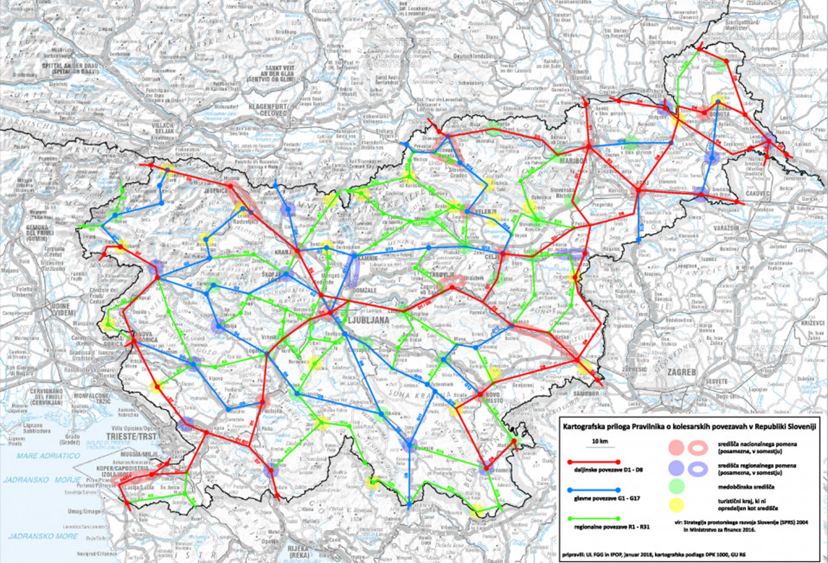
PRAVILNIK O KOLESARSKIH POVEZAVAH
V 5. odstavku 4. člena Pravilnika o kolesarskih povezavah (Uradni list RS, št. 29/18, 65/19 in 132/22 – ZCes-2) je določeno, da natančen potek kolesarskih povezav določi upravljavec kolesarske povezave ob prostorskem načrtovanju ali označitvi na terenu.
DALJINSKE D1-D8
GLAVNE G1-G17
REGIONALNE R1–R34
Maja 2024 ustanovljena Komisija za določitev potekov DKP

Slide 4
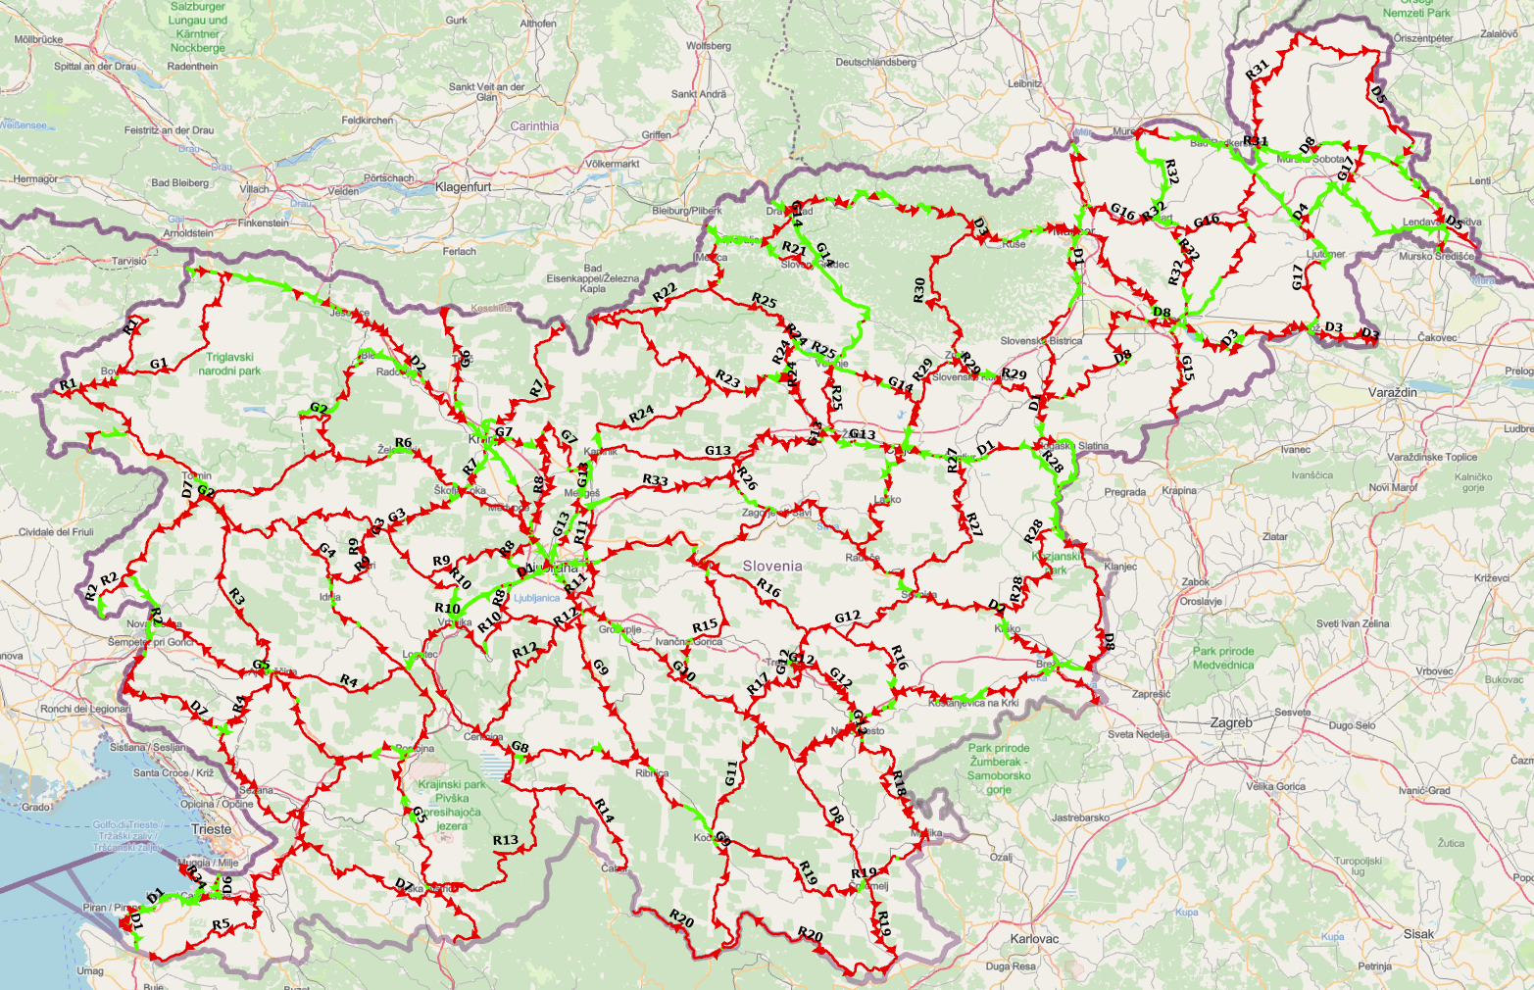
POTEK DRŽAVNIH KOLESARSKIH POVEZAV
PLANIRAN POTEK DKP
IZVEDENE POVRŠINE DKP

Slide 5
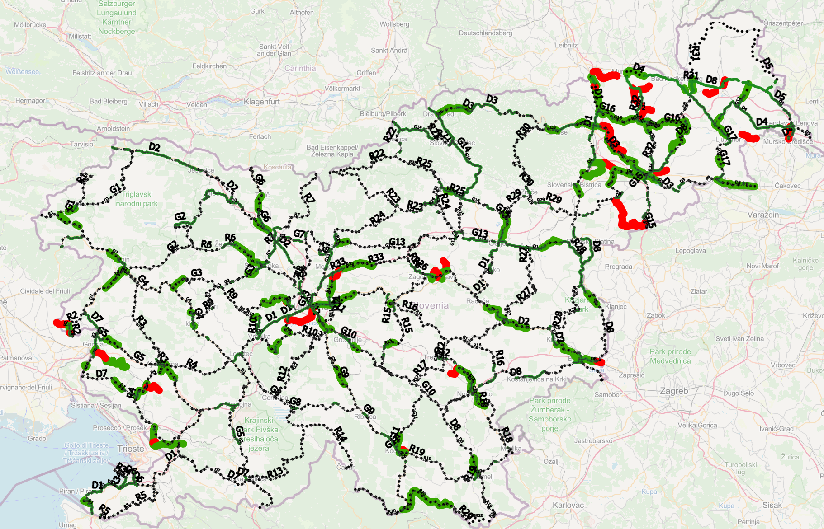
DO AVGUSTA 2024 PREJETIH 96 PREDLOGOV S STRANI RRA
618,6 km novih kolesarskih površin
78 predlogov potrjenih s strani Komisije DKP
18 predlogov zavrnjenih
Komisija DKP za vsak predlog izddala Mnenje + karto

Slide 6
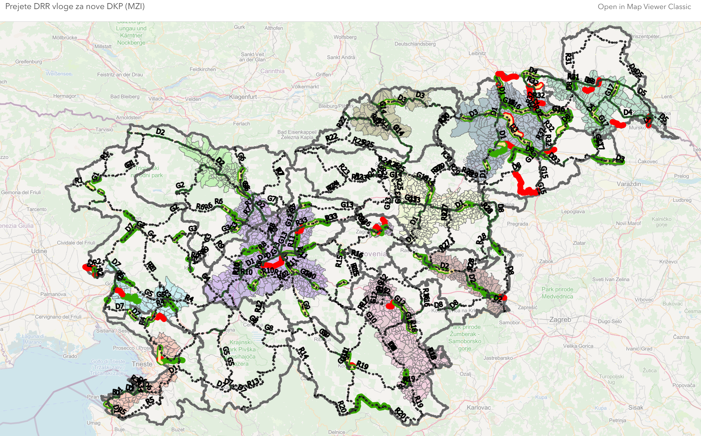
ORODJA UPORABLJENA PRI DELU DRSI IN MZI
SPLETNA KARTA ZA VNOS PREDLOGOV

Slide 7
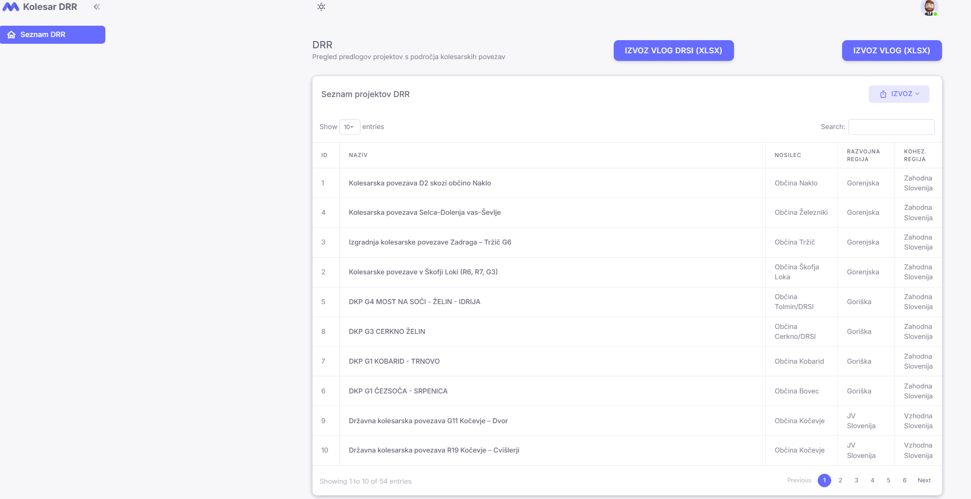
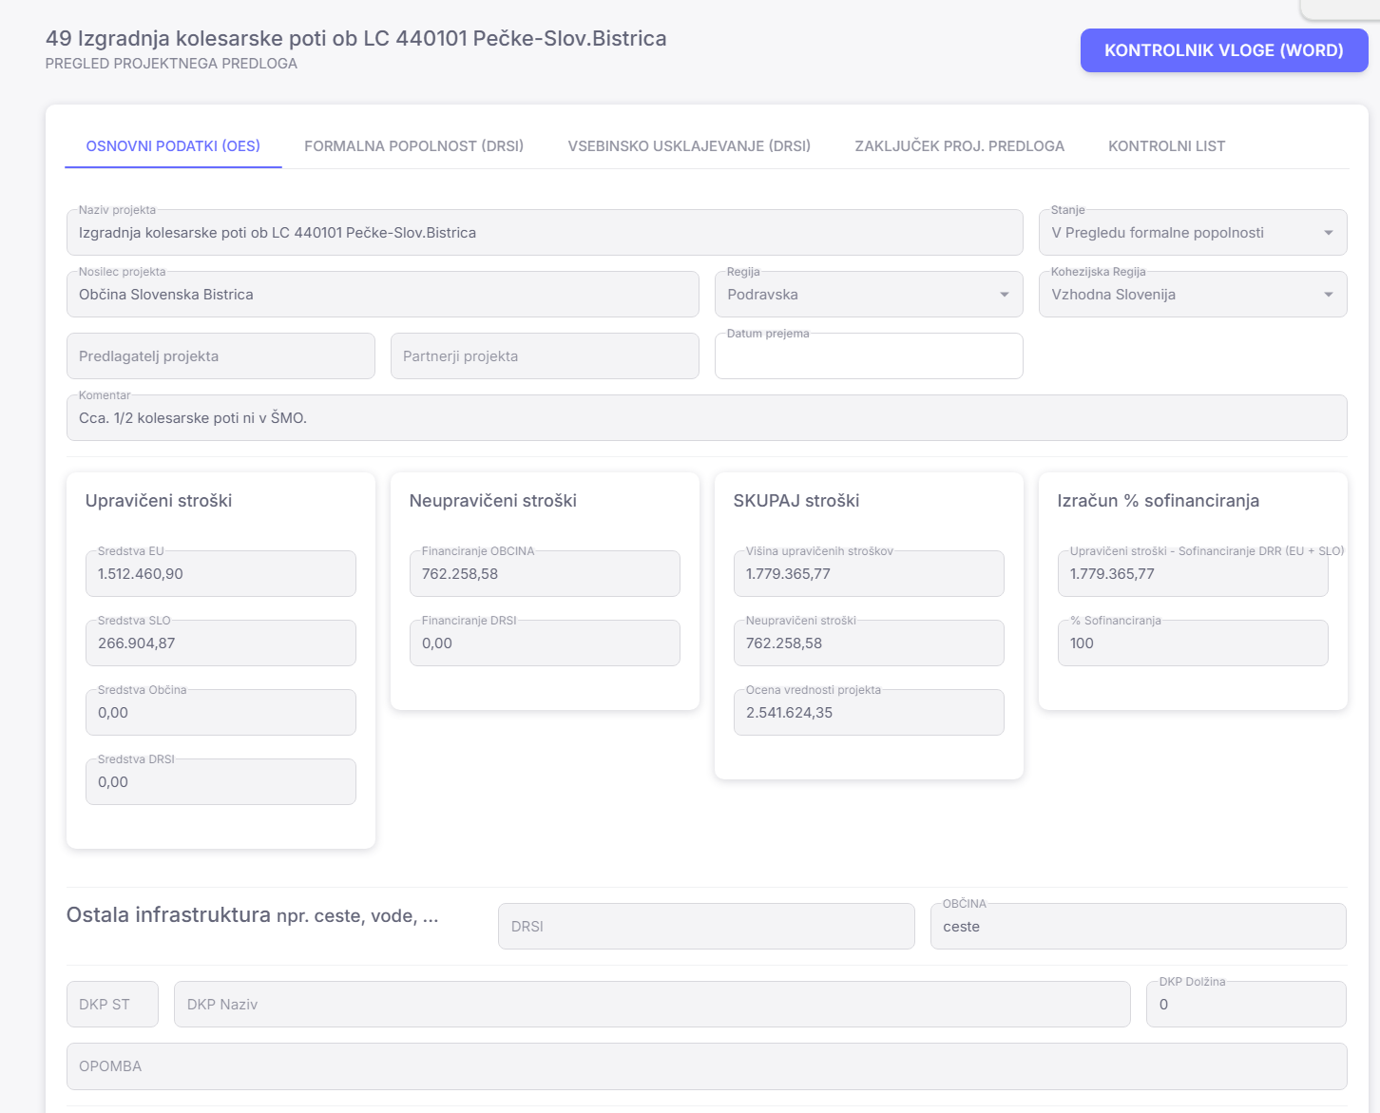
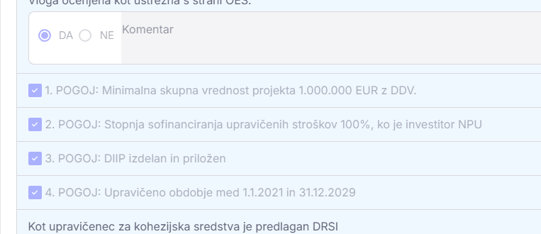
APLIKACIJA DRR KOLESAR

Slide 8
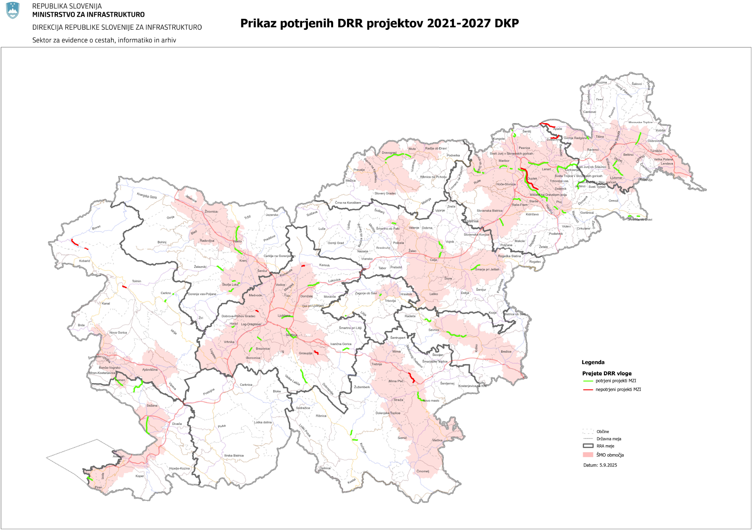
KONČNA ODDAJA: 53 VLOG – 227,7 km novih kolesarskih površin
do 5.9.2025:
- potrjenih 38
-10 zavrnjenih
- 5 ostaja še odprtih

Slide 9
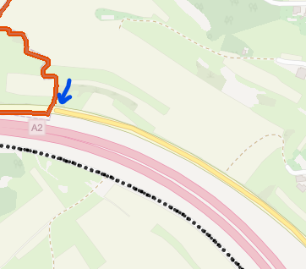
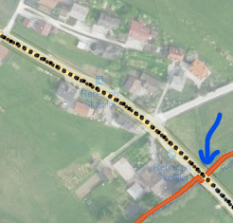
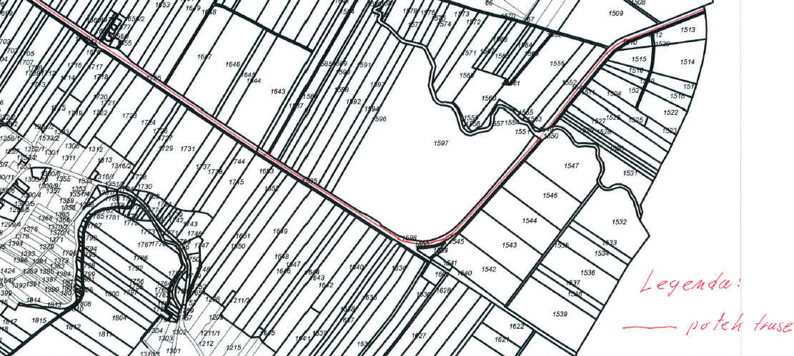
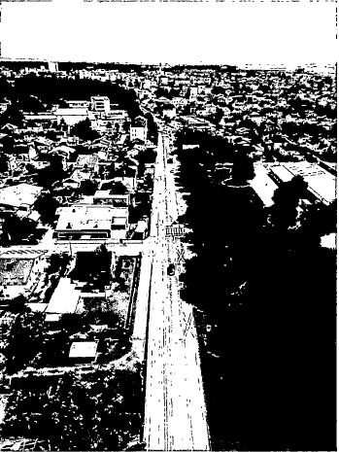
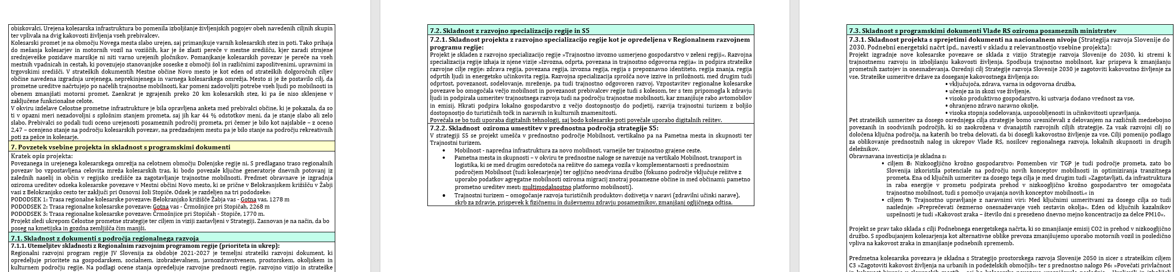
TEŽAVE PRI ZBIRANJU PODATKOV IN IZDELAVI KART
- OGROMNA KOLIČINA PODATKOV
- NESTRUKTURIRANI PODATKI (opisi, pdf.slike,..)
- NEPOPOLNI PODATKI (Obrazec_2, brez dolžine nove predlagane trase, KJE in KAJ se bi gradilo, napačna usmeritev DKP,..)
- NEPOVEZANOST MED OBČINAMI,?? ZVEZNOST POVEZAVE?

Slide 10
NAVODILA ZA ODDAJO PREDLOGA
GRAFIČNI DEL
Podatki v shp. datoteki v uradnem državnem koordinatnem sistemu (D96/TM)
dwg/dxf datoteka z natančnim prikazom linije predvidene trase. Če obstaja prometna situacija se jo predloži (v uradnem državnem koordinatnem sistemu (D96/TM))
pregledna karta v različnih formatih (DOF, GoogleMaps,..) z zarisano linijo poteka
Opisno: kjer se navede začetek in konec trase, dolžina, natančen opis trase (po/ob kateri cesti poteka oziroma skozi katera naselja)

Slide 11
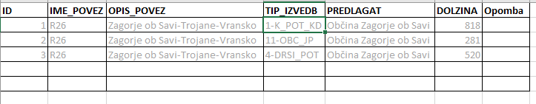
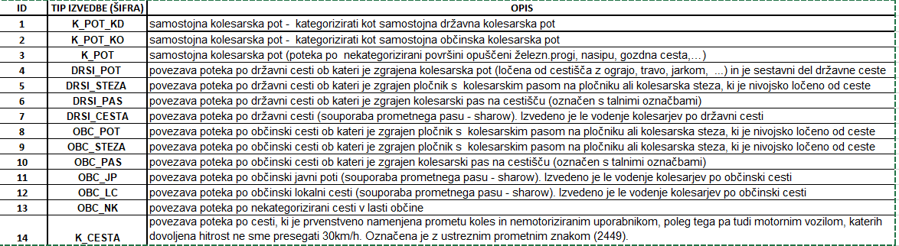
PODATKOVNI DEL
izpolnjena Excel datoteka »Predloga_vnos_podatkov«
Šifrant Tip Izvedbe:

Slide 12
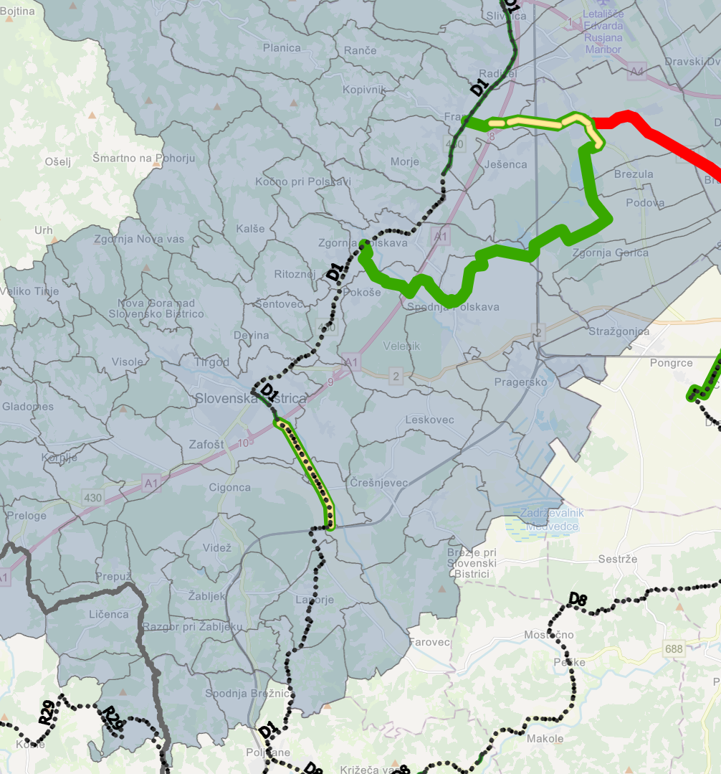
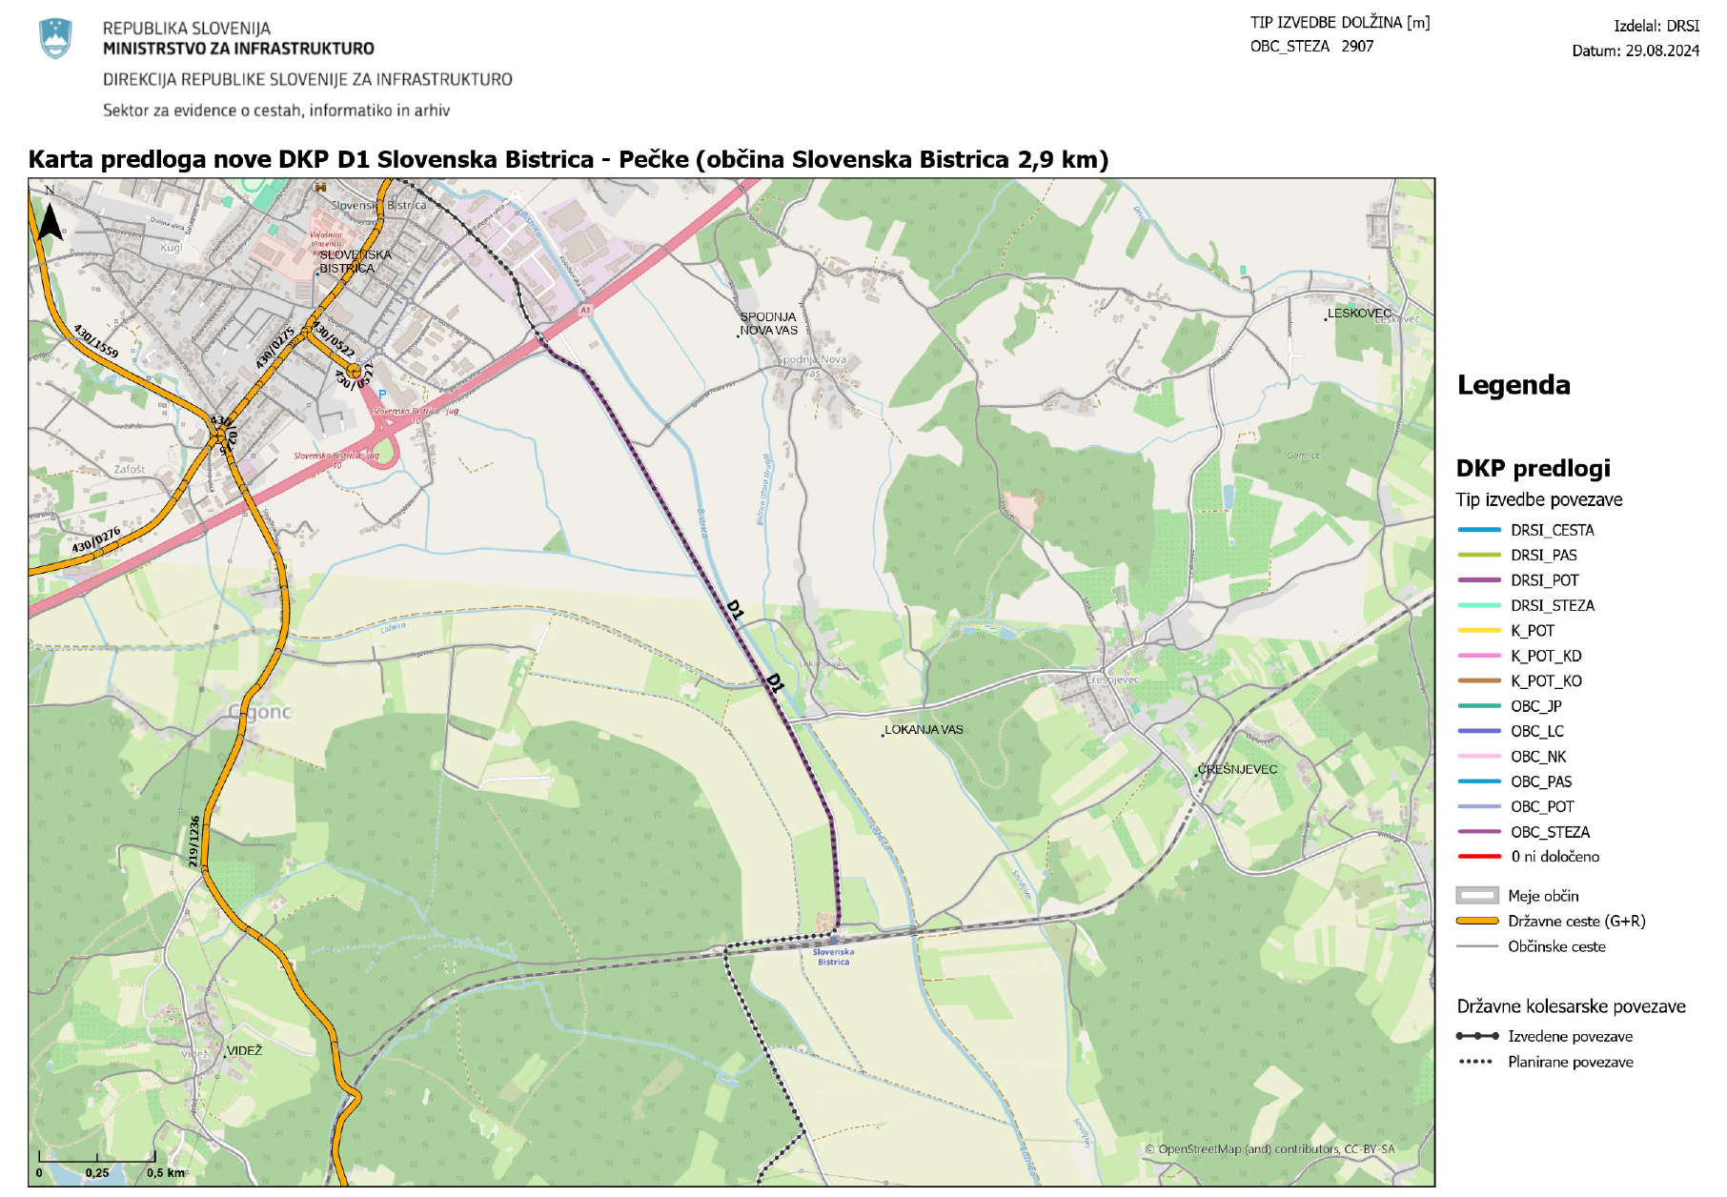
CILJ: predlog z natančnim prikazom poteka trase in tipom nove kolesarske površine (KJE IN KAJ!)

Slide 13
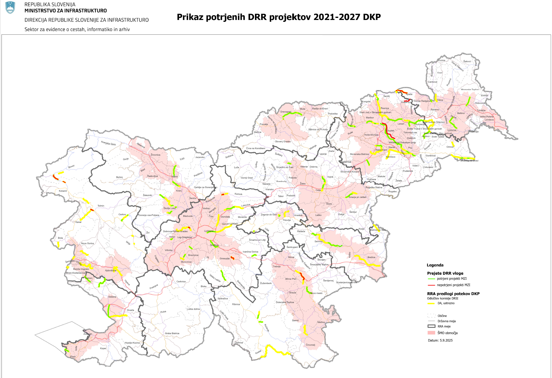
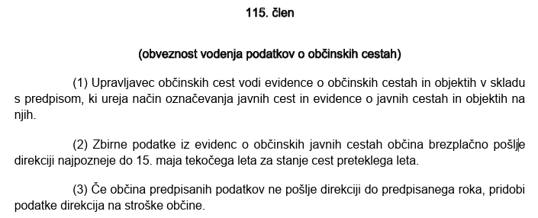
Še danes nimamo vseh podatkov kaj bi se gradilo?! Tip izvedbe: ___ ?
BCP POROČILO?!
ZCes-2, 115.člen

Slide 14
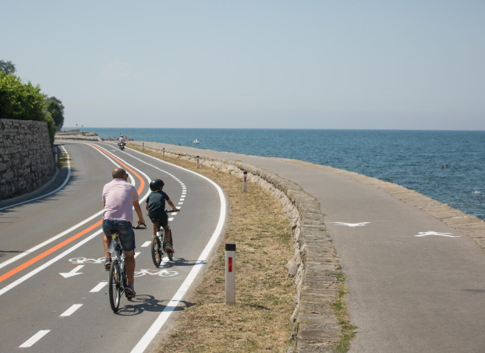
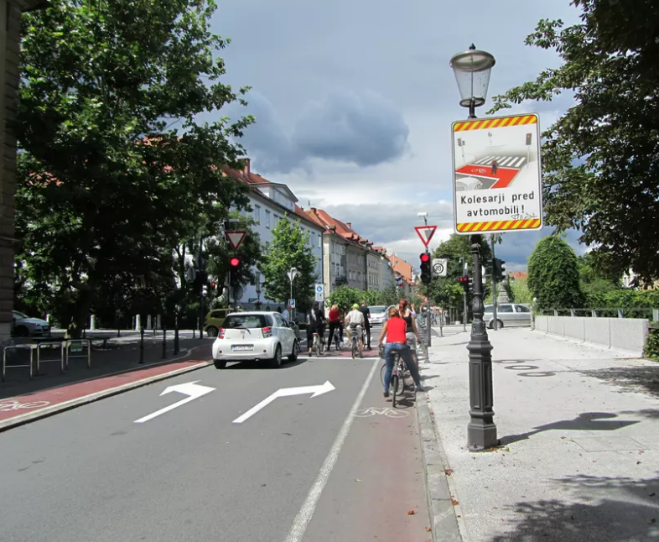

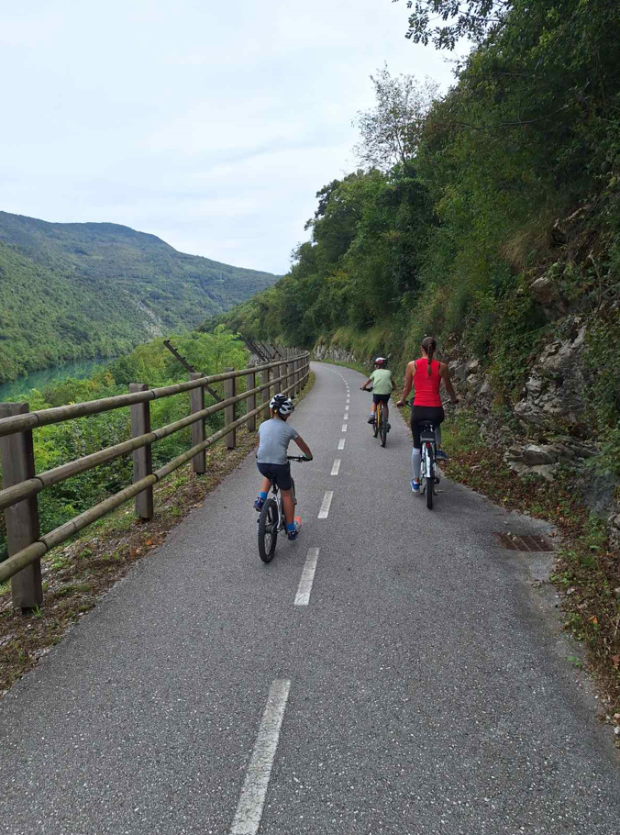
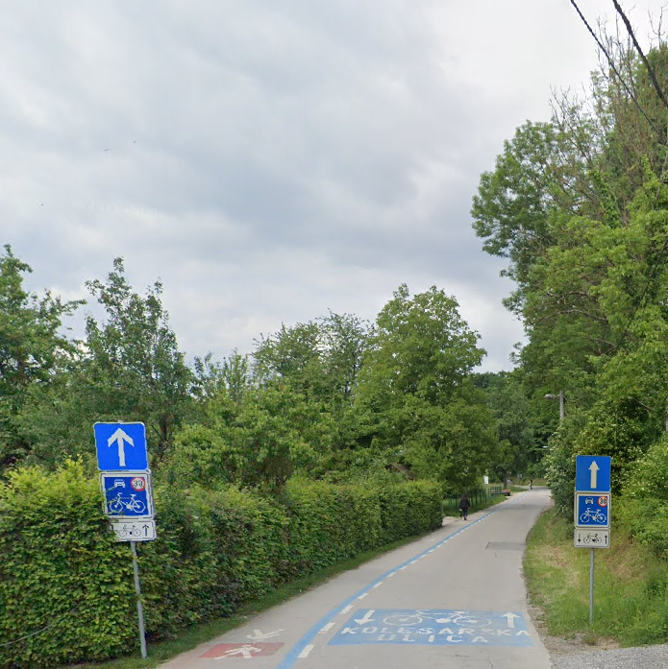

HVALA ZA VAŠO POZORNOST

Slide 15
VLOGA ZA ODLOČITEV O PODPORI NIO (NAČIN IZBORA OPERACIJ) ZA NEPOSREDNO POTRDITEV OPERACIJ DRŽAVNE KOLESARSKE INFRASTRUKTURE ZA SOFINANCIRANJE IZ SREDSTEV EKP 2021 - 2027
Informativno srečanje
Ljubljana, 17. 9. 2025
MINISTRSTVO ZA INFRASTRUKTURO

Slide 16
Vloga za odločitev o podpori NIO za neposredno potrditev operacije za sofinanciranje iz sredstev EKP 2021-2027
Vloga je razdeljena na naslednje sklope:
OSNOVNI PODATKI
ZMOGLJIVOST UPRAVIČENCA
SKLADNOST OPERACIJE S PROGRAMSKIMI DOKUMENTI
VSEBINSKI PODATKI O OPERACIJI
ČASOVNI RAZPORED
STRUKTURA FINANCIRANJA
FINANČNI NAČRT, AKTIVNOSTI IN STROŠKI OPERACIJE
ANALIZA STROŠKOV IN KORISTI, VKLJUČNO S FINANČNO IN EKONOMSKO ANALIZO, TER OCENA TVEGANJA
ANALIZA VPLIVOV NA OKOLJE OB UPOŠTEVANJU POTREB PO PRILAGAJANJU PODNEBNIM SPREMEMBAM IN BLAŽITVI NJIHOVEGA VPLIVA NA OKOLJE TER PRIPRAVLJENOSTI NA NESREČE
MAKROREGIONALNE STRATEGIJE
RAZSEŽNOSTI IN KAZALNIKI
OPOMBE IN POJASNILA
PRILOGE
PODPIS
Obrazec vloge in Obrazec vloge z dodatnimi navodili je objavljen na:
https://www.gov.si/zbirke/projekti-in-programi/dogovori-za-razvoj-regij-2021-2027/
pod razdelkom Ministrstvo za infrastrukturo

Slide 17
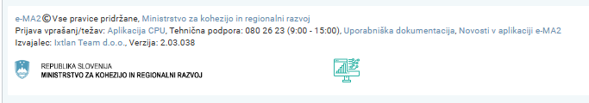
A. OSNOVNI PODATKI
Povezava do uporabniške dokumentacije sistema e-MA2:
  IS e-MA2: Uporabniška dokumentacija - IS e-MA2 - Uporabniška dokumentacija - Uporabniška dokumentacija
ali v sistemu e-MA2 na koncu strani:
V Vlogi z dodatnimi navodili je opredeljeno, da del izpolni posredniško telo, torej MZI, ostale podatke izpolni upravičenec.
Naziv operacije naj bo v vseh dokumentih čim bolj poenoten. (enako velja tudi za vso dokumentacijo v času do zaključka operacije). V kolikor je možno, naj bosta naziv in kratek naziv NIO enaka.
Ciljni upravičenci/skupine so navedeni v PEKP 2021-2027.

Slide 18
C. SKLADNOST OPERACIJE S PROGRAMSKIMI DOKUMENTI
Pri opisu skladnosti operacije so v posameznem razdelku navedene pomembne informacije:
C.1 Obrazložitev področja uporabe omogočitvenega pogoja, vključno s strategijami in načrtovanimi dokumenti – Upoštevajte tako omogočitvene pogoje, ki so skupni vsem specifičnem ciljem, kot tudi omogočitvene pogoje, ki so specifični za specifični cilj RSO3.2. Omogočitveni pogoji so dostopni na:
  https://evropskasredstva.si/omogocitveni-pogoji/
C.2 Obrazložitev skladnosti in prispevka operacije k ciljem Programa EKP 2021-2027 – - pojasnite Cilj politike, Prednostno nalogo, Specifični cilj in opredelite skladnost in prispevek operacije k ciljem. Cilji so dostopni v Programu EKP 2021-2027
  sfc2021-PRG-2021SI16FFPR001-2.0.pdf
C.3 Obrazložitev skladnosti operacije z Merili za izbor operacije za sofinanciranje iz Programa EKP 2021-2027 – Za vsako merilo je potrebno opisati, kako je upoštevano pri izboru operacije. Merila za izbor operacije so dostopna na:
  https://evropskasredstva.si/app/uploads/2025/03/Merila_03_03_.2025_popravek-Meril-po-seji-18.3.2025_cistopis.pdf
C.4 Obrazložitev skladnosti operacije s ciljem spodbujanja trajnostnega razvoja
C.5 Obrazložitev skladnosti operacije z načeli za spodbujanje enakosti moških in žensk
C.6 Obrazložitev skladnosti operacije z Listino EU o temeljnih pravicah - Listina je dostopna na:
  https://eur-lex.europa.eu/legal-content/SL/TXT/PDF/?uri=CELEX:12010P/TXTtina Evropske unije o temeljnih pravicah
C.7 Obrazložitev skladnosti operacije s Konvencijo o pravicah invalidov
  https://www.gov.si/assets/ministrstva/MK/Zakonodaja-ki-ni-na-PISRS/Kulturna-raznolikost/1c24133420/Konvencija-o-pravicah-invalidov.pdf

Slide 19
B. ZMOGLJIVOST UPRAVIČENCA
Pri opisu zmogljivosti upravičenca se sklicujete na dokument, na primer Investicijska dokumentacija, opis po različnih zmogljivostih:
B.1. Tehnična zmogljivost (navedite pregled strokovnega znanja, potrebnega za izvedbo projekta, in število zaposlenih s takim strokovnim znanjem, ki so na voljo znotraj organizacije in dodeljeni projektu).
B.2. Pravna zmogljivost (navedite informacije o pravnem statusu upravičenca, ki mu omogočajo izvedbo projekta in njegovo zmogljivost).
B.3. Finančna zmogljivost (potrdite finančni položaj organa, pristojnega za izvedbo projekta, da bi dokazali njegovo sposobnost zagotavljanja likvidnosti za ustrezno financiranje projekta ter s tem uspešno izvedbo in prihodnje delovanje, poleg drugih dejavnosti organa).
B.4. Upravna zmogljivost (navedite projekte, ki jih financira EU, in/ali primerljive projekte, ki ste jih izvedli v zadnjih desetih letih ter vključite predlagano organizacijsko shemo za izvedbo in delovanje projekta).

Slide 20
D. VSEBINSKI PODATKI O OPERACIJI
Sklop je razdeljen na 3 dele:
D.1. Opis projekta (predložite kratek opis projekta: predstavite cilj projekta, obstoječe stanje, vprašanja, ki jih bo obravnaval, objekte, ki bodo zgrajeni itd., zemljevid, na katerem so opredeljeni območje izvajanja projekta in glavne komponente projekta z ocenami skupnih stroškov za te (brez razčlenitve stroškov po dejavnostih). Sklic na Investicijsko dokumentacijo.
D.2. Opis alternativnih možnosti, obravnavanih v investicijski dokumentaciji, v kolikor celotna ocenjena vrednost presega 2.500.000 EUR. (4. člen Uredbe o enotni metodologiji za pripravo in obravnavo investicijske dokumentacije na področju javnih financ)
D.3. Opis aktivnosti obveščanja javnosti (opišite aktivnosti obveščanja javnosti, ki bodo izvedene v okviru projekta: npr. novinarske konference, obvestila na spletnih straneh, družbenih omrežjih, oglasna deska ali pano, občinska glasila, zloženka o kolesarski poti ter dogodek ob otvoritvi).

Slide 21
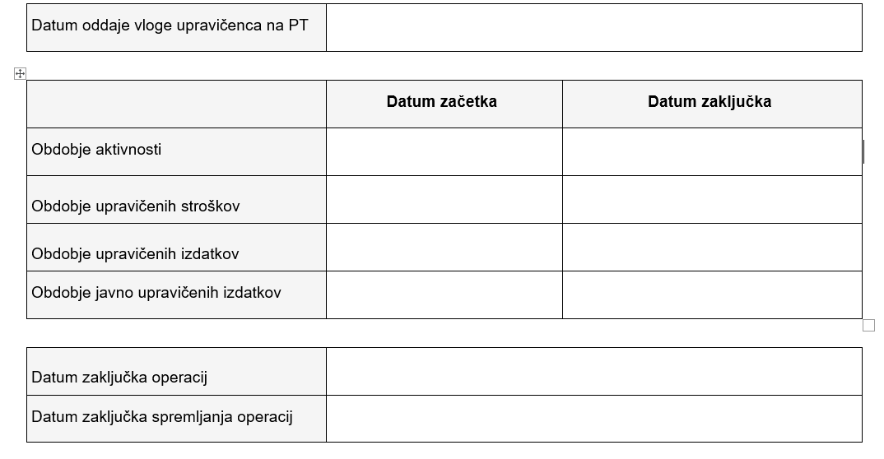
E. ČASOVNI RAZPORED
Izpolnite tabelo v vlogi. Navesti sklic na ustrezno dokumentacijo.

Slide 22
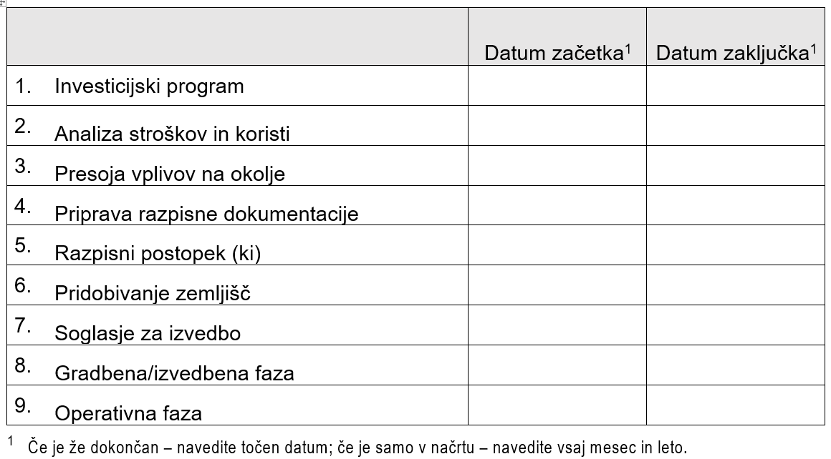
E. ČASOVNI RAZPORED
E.1. Navedite časovni razpored za razvoj in izvedbo celotnega projekta ter priložite povzetek razporeda glavnih kategorij del. Če vloga zadeva fazo projekta, dodajte tudi časovni razpored izvedbe celovitega projekta.
Priložite gantogram

Slide 23
E. ČASOVNI RAZPORED
E.2. Stopnja pripravljenosti projekta (opišite časovni razpored projekta v smislu tehničnega in finančnega napredka ter sedanje stopnje pripravljenosti projekta)
E.2.1. Tehnične zadeve (študije izvedljivosti, projektiranje) navedite ime dokumenta, izdelovalca, datum in kraj izdelave
E.2.2. Upravne zadeve s sklicevanjem najmanj na potrebna dovoljenja, kot so PVO, soglasje za izvedbo, odločitve glede zemljišča/načrtovanja, nakup zemljišča, javno naročanje itd.
E.2.3. Če se je projekt že začel izvajati, navedite sedanje stanje izvedbe.
Obrazložitev (v kolikor se še ni začel izvajati lahko navedete: projekt se še ni začel izvajati)

Slide 24
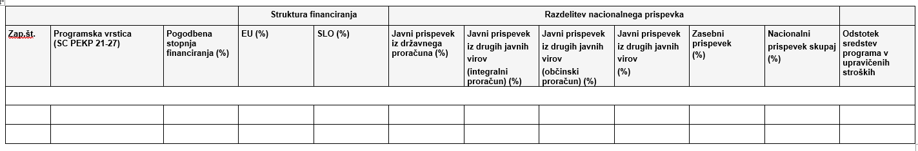
F. STRUKTURA FINANCIRANJA
F.1 Struktura financiranja
Izpolnite tabelo v vlogi.

Slide 25
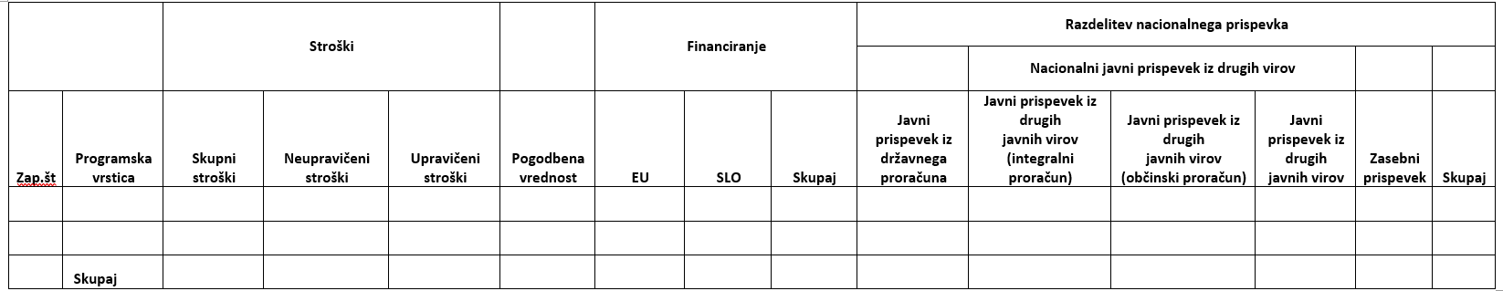
F. STRUKTURA FINANCIRANJA
F.2 Struktura financiranja - zneski
Izpolnite tabelo v vlogi, dodajte komentar in sklic na ustrezno dokumentacijo

Slide 26
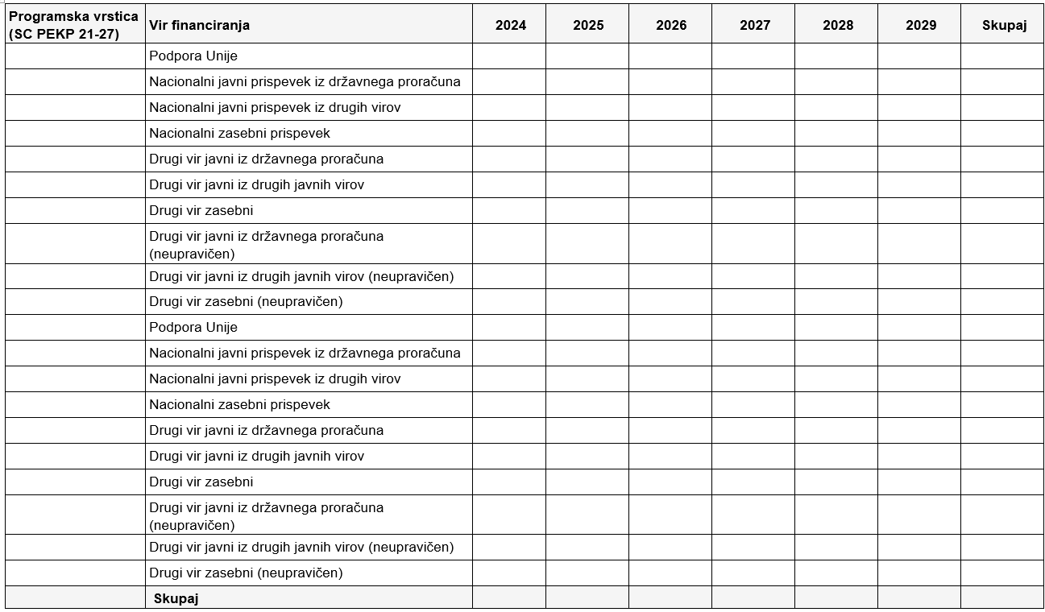
G. FINANČNI NAČRT, AKTIVNOSTI IN
STROŠKI OPERACIJE
G.1. Finančni načrt
Izpolnite tabelo v vlogi in navedite sklic na ustrezno dokumentacijo

Slide 27
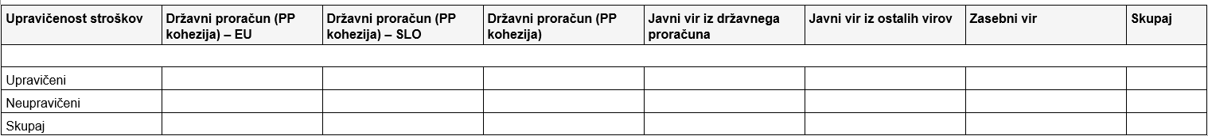
G. FINANČNI NAČRT, AKTIVNOSTI IN
STROŠKI OPERACIJE
G.2. Finančni načrt
Izpolnite tabelo v vlogi.

Slide 28
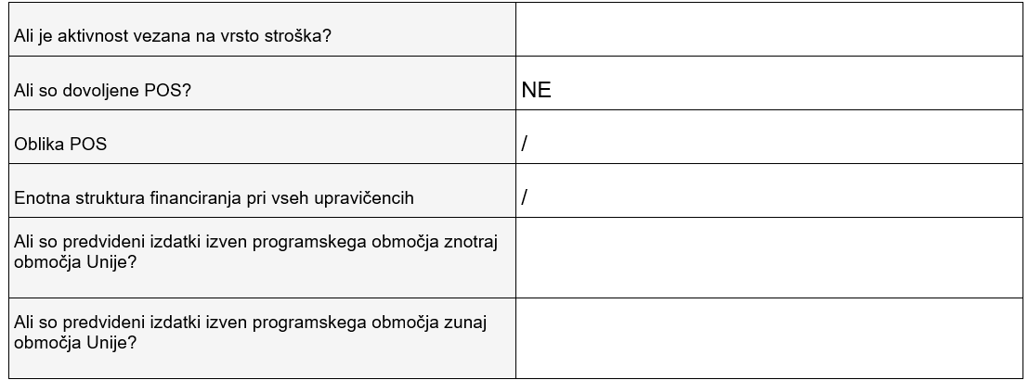
G. FINANČNI NAČRT, AKTIVNOSTI IN
STROŠKI OPERACIJE
G.3. Pravila za vnos stroškov - odgovorite na vprašanja v tabeli

Slide 29
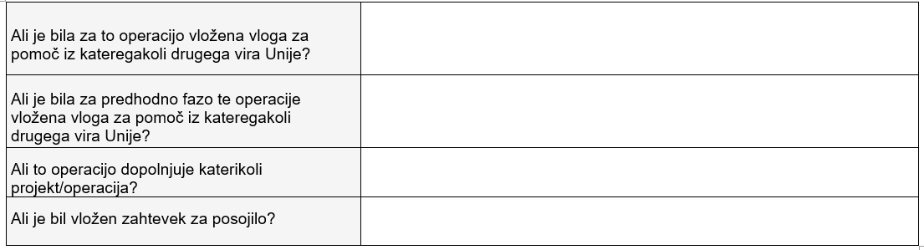
G. FINANČNI NAČRT, AKTIVNOSTI IN
STROŠKI OPERACIJE
G.4. Drugi viri financiranja - odgovorite na vprašanja v tabeli

Slide 30
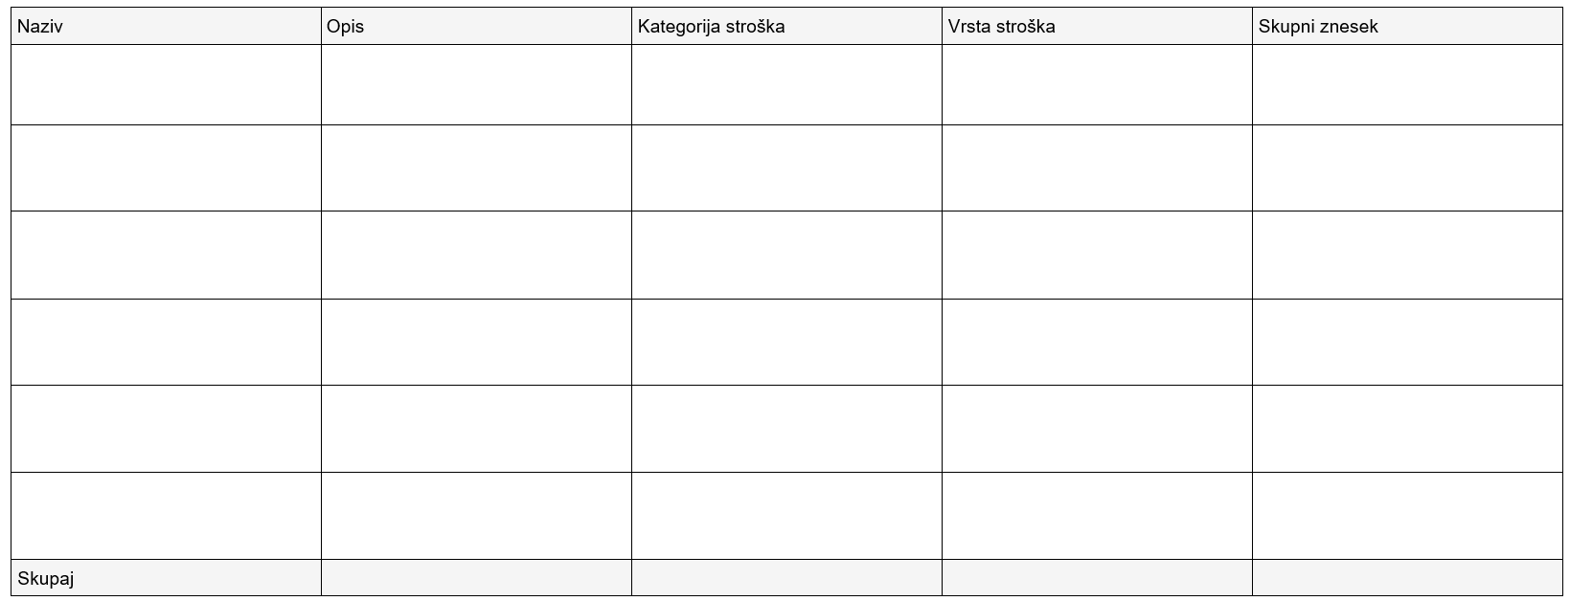
G. FINANČNI NAČRT, AKTIVNOSTI IN
STROŠKI OPERACIJE
G.5. Obrazložite način zagotavljanja finančnih sredstev za kritje stroškov delovanja in vzdrževanja operacije po izvedbi - na kratko opišite in navedite sklic na ustrezno dokumentacijo
G.6. Glavne aktivnosti – izpolnite tabelo v vlogi in navedite sklic na ustrezno dokumentacijo

Slide 31
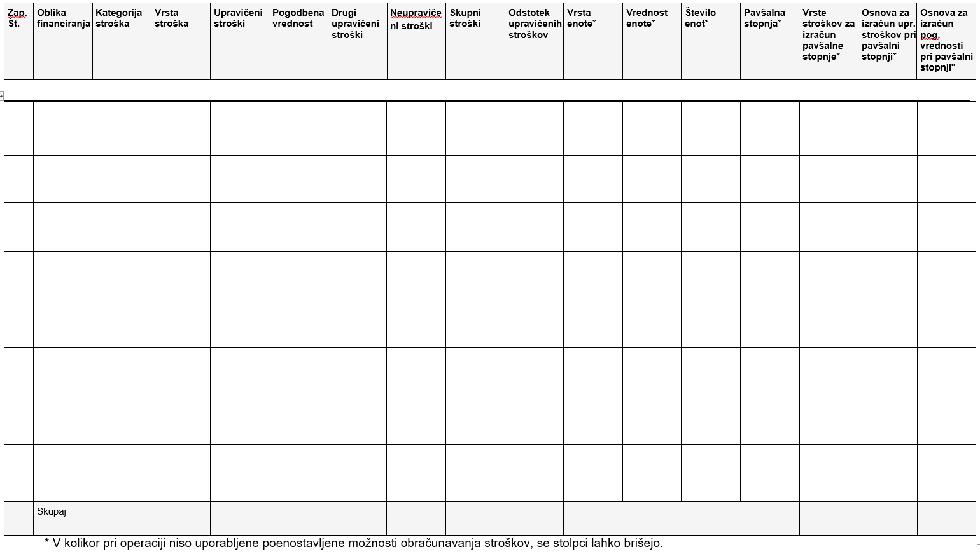
G. FINANČNI NAČRT, AKTIVNOSTI IN
STROŠKI OPERACIJE
G.7. Načrt stroškov – izpolnite tabelo v vlogi navedite sklic na ustrezno dokumentacijo

Slide 32
H. ANALIZA STROŠKOV IN KORISTI, VKLJUČNO S FINANČNO
IN EKONOMSKO ANALIZO, TER OCENA TVEGANJA
POZOR: Pri finančni in ekonomski analizi je potrebno upoštevati 4% finančno diskontno stopnjo
Navodila za pripravo dokumenta so v Priročniku za pripravo Analize stroškov in koristi:
  Guide to Cost-benefit Analiysis of Investment Projects (Economic appraisal tool for Cohesion Policy 2014-2020, december 2014);
  Economic Appraisal Vademecum 2021-2027 - General Principles and Sector Applications.
H.1. FINANČNA ANALIZA – navedite sklic na ustrezno dokumentacijo in navedite razlago po posameznih podpoglavjih.
  H.1.1. Opišite metodologijo izvedbe analize stroškov in koristi. Pri tem je treba navesti vse glavne predpostavke v zvezi z operativnimi stroški in prihodki ter preostale vrednosti, ki vplivajo na izračun; uporabljene makroekonomske parametre in upoštevane korake v izračunu.

Slide 33
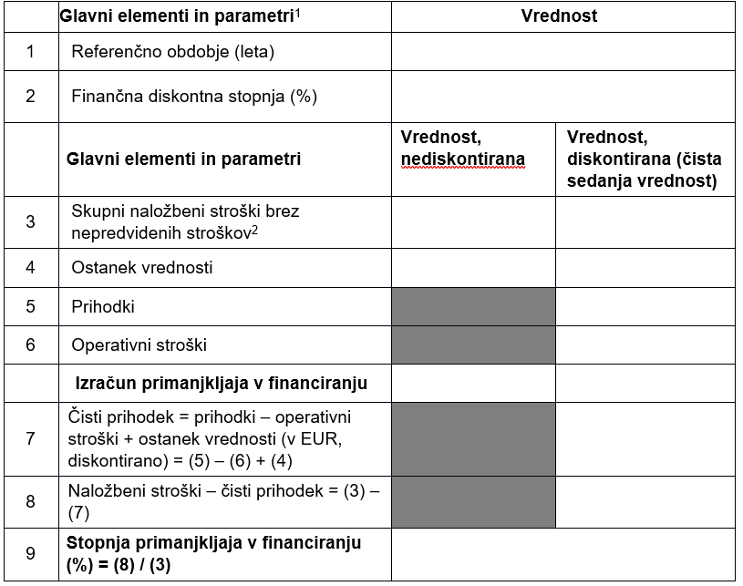
H. ANALIZA STROŠKOV IN KORISTI, VKLJUČNO S FINANČNO
IN EKONOMSKO ANALIZO, TER OCENA TVEGANJA
  H.1.2. Glavni elementi in parametri, uporabljeni v analizi stroškov in koristi za finančno analizo (vse vrednosti v evrih), navedite sklic na ustrezno dokumentacijo in izpolnite tabelo v vlogi

Slide 34
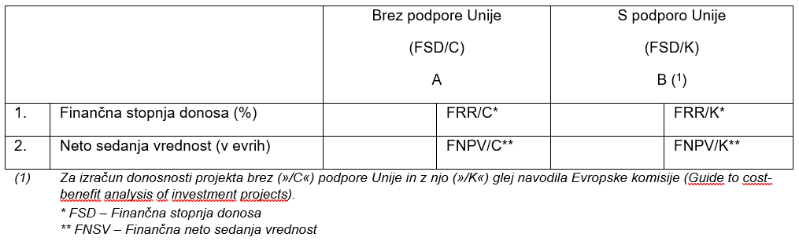
H. ANALIZA STROŠKOV IN KORISTI, VKLJUČNO S FINANČNO
IN EKONOMSKO ANALIZO, TER OCENA TVEGANJA
  H.1.3. Glavni kazalniki finančne analize v skladu z dokumentom Analiza stroškov in koristi. Izpolnite tabelo v vlogi.
  H.1.4 Strategija glede tarif in dostopnost (če je primerno)
    H.1.4.1. Če se pričakuje, da bo projekt ustvaril prihodke s tarifami ali pristojbinami, ki jih krijejo uporabniki, navedite podrobne informacije o sistemu zaračunavanja (vrste in stopnjo pristojbin, načelo ali zakonodajo Unije, na podlagi katere so bile uvedene pristojbine).
    H.1.4.2 Ali pristojbine pokrijejo operativne stroške, vključno s stroški vzdrževanja in stroški nadomestitve pri projektu? Obkrožite da ali ne. Navedite podrobne informacije v zvezi s strategijo glede tarif. Če je odgovor negativen, navedite delež operativnih stroškov, ki bo krit, in vire financiranja stroškov, ki ne bodo kriti. Če je zagotovljena pomoč za tekoče poslovanje, navedite podrobnejše informacije. Če ni predvidena nobena pristojbina, pojasnite, kako bodo kriti operativni stroški.

Slide 35
H. ANALIZA STROŠKOV IN KORISTI, VKLJUČNO S FINANČNO
IN EKONOMSKO ANALIZO, TER OCENA TVEGANJA
    H.1.4.3. Če se pristojbine razlikujejo med različnimi uporabniki, ali so te sorazmerne z različno uporabo projekta/dejansko porabo? Obkrožite da ali ne. Navedite podrobne informacije.
    H.1.4.4 Ali so pristojbine sorazmerne z onesnaževanjem, ki ga povzročajo uporabniki? Obkrožite da ali ne. Navedite podrobne informacije.
    H.1.4.5 Ali je bila upoštevana cenovna dostopnost pristojbin za uporabnike? Obkrožite da ali ne. Navedite podrobne informacije.

Slide 36
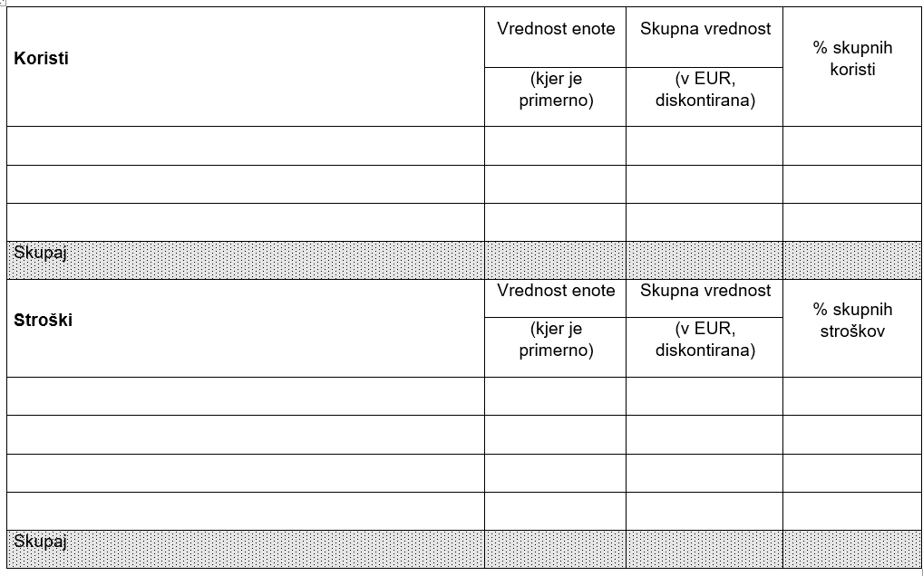
H. ANALIZA STROŠKOV IN KORISTI, VKLJUČNO S FINANČNO
IN EKONOMSKO ANALIZO, TER OCENA TVEGANJA
POZOR: Pri finančni in ekonomski analizi je potrebno upoštevati 4% finančno diskontno stopnjo
    H.2 EKONOMSKA ANALIZA
  H.2.1 Opišite metodologijo, ključne predpostavke pri vrednotenju stroškov (navedite tudi ustrezne sestavine stroškov, ki so bile upoštevane – stroški naložbe, stroški nadomestitve, operativni stroški), gospodarske koristi in zunanje dejavnike, vključno s tistimi, ki so povezani z okoljem, blaženjem podnebnih sprememb (po potrebi tudi povečane emisije toplogrednih plinov in ekvivalent CO2) ter s pripravljenostjo na podnebne spremembe in naravne nesreče.
  H.2.1 Navedite podatke o ekonomskih stroških in koristih, opredeljenih v analizi, skupaj s pripadajočimi vrednostmi. Izpolnite tabelo v vlogi.

Slide 37
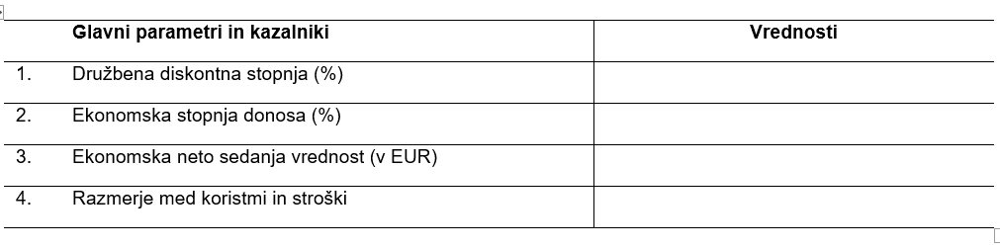
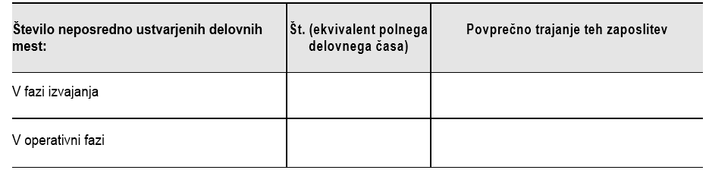
H. ANALIZA STROŠKOV IN KORISTI, VKLJUČNO S FINANČNO
IN EKONOMSKO ANALIZO, TER OCENA TVEGANJA
  H.2.3 Navedite podatke o ekonomskih stroških in koristih, opredeljenih v analizi, skupaj s pripadajočimi vrednostmi. Izpolnite tabelo v vlogi.
  H.2.4 Učinki projekta na zaposlovanje. Opredelite število delovnih mest, ki bodo ustvarjena (izraženo z ekvivalentom polnega delovnega časa). Število neposredno ustvarjenih delovnih mest. Sklic na ustrezno dokumentacijo.
  H.2.5 Opredelite glavne koristi in stroške, ki jih ni mogoče količinsko opredeliti/finančno ovrednotiti. Sklic na ustrezno dokumentacijo.

Slide 38
H. ANALIZA STROŠKOV IN KORISTI, VKLJUČNO S FINANČNO
IN EKONOMSKO ANALIZO, TER OCENA TVEGANJA
  H.3 OCENA TVEGANJA
  H.3.1 Na kratko opišite metodologijo in povzemite rezultate, ki vsebujejo glavna ugotovljena tveganja. Sklic na ustrezno dokumentacijo.
  H.3.2 Povzemite glavna tveganja za uspešno fizično in finančno izvajanje projekta ter predlagane ukrepe za njihovo ublažitev.

Slide 39
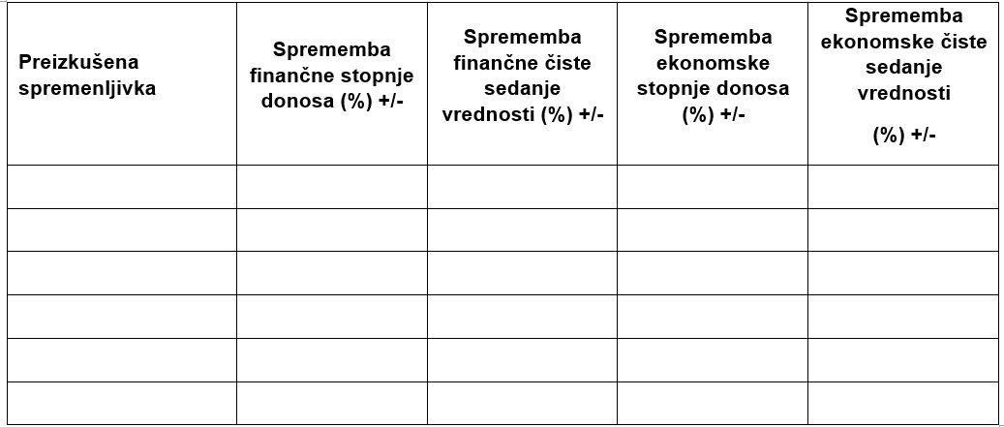
H. ANALIZA STROŠKOV IN KORISTI, VKLJUČNO S FINANČNO
IN EKONOMSKO ANALIZO, TER OCENA TVEGANJA
  H.4 ANALIZA OBČUTLJIVOSTI
  Navedite odstotni delež spremembe, uporabljene pri preizkušenih spremenljivkah: Predstavite ocenjeni učinek (kot odstotni delež spremembe) na rezultate indeksov finančnih dosežkov in ekonomskega učinka. Navedite sklic na ustrezno dokumentacijo (Analiza stroškov in koristi) in izpolnite tabelo v vlogi.

Slide 40
I. ANALIZA VPLIVOV NA OKOLJE OB UPOŠTEVANJU POTREB PO PRILAGAJANJU PODNEBNIM SPREMEMBAM IN BLAŽITVI NJIHOVEGA VPLIVA NA OKOLJE TER PRIPRAVLJENOSTI NA NESREČE
  I.1 SKLADNOST PROJEKTA Z OKOLJSKO POLITIKO
  I.1.1 Opišite, kako operacija prispeva k ciljem okoljske politike in jih upošteva, vključno s podnebnimi spremembami (kot napotek upoštevajte naslednje: učinkovita raba virov, ohranjanje biotske raznovrstnosti in ekosistemskih storitev, zmanjševanje emisij toplogrednih plinov, sposobnost odzivanja na vplive podnebnih sprememb itd.
  I.1.2 Opišite, kako operacija upošteva previdnostno načelo, načelo preventivnih ukrepov, načelo, da je treba okoljsko škodo prednostno odpraviti pri izvoru in načelo »onesnaževalec plača«.
  I.2 POSTOPEK CELOVITE PRESOJE VPLIVOV NA OKOLJE
  I.2.1 Ali se bo operacija izvedla na osnovi načrta/programa, ki ni Program EKP 2021-2027? Ali je bil za načrt/program izveden postopek celovite presoje vplivov na okolje v skladu z Uredbo o okoljskem poročilu in podrobnejšem postopku celovite presoje vplivov izvedbe planov na okolje (Uradni list RS, št. 73/05 in 44/22)?

Slide 41
I. ANALIZA VPLIVOV NA OKOLJE OB UPOŠTEVANJU POTREB PO PRILAGAJANJU PODNEBNIM SPREMEMBAM IN BLAŽITVI NJIHOVEGA VPLIVA NA OKOLJE TER PRIPRAVLJENOSTI NA NESREČE
  I.3 POSTOPEK PRESOJE VPLIVOV NA OKOLJE
  I.3.1 Ali je bil za operacijo izveden postopek presoje vplivov na okolje v skladu z Uredbo o posegih v okolje, za katere je treba izvesti presojo vplivov na okolje (Uradni list RS, št. 51/14, 57/15, 26/17, 105/20 in 44/22)?
  V primeru posegov v okolje, za katere je presoja vplivov na okolje obvezna, priložite: pridobljeno okoljevarstveno soglasje, netehnični povzetek poročila o PVO, informacijo o posvetovanjih z okoljskimi organi, javnostjo in sosednjimi državami. V kolikor okoljevarstveno soglasje za operacijo še ni pridobljeno, posredujte obrazložitev.
  V primeru posegov v okolje, za katere se izvede predhodni postopek, priložite: sklep v predhodnem postopku; izvedene prage, merila ali posamični pregled, na podlagi katerih je bilo sklenjeno, da presoja vplivov na okolje ni potrebna v kolikor to ni navedeno v sklepu ter pojasnitev razlogov, zakaj projekt nima večjih vplivov na okolje. V kolikor sklep o predhodnem postopku še ni pridobljen, posredujte obrazložitev.
  V primeru posegov v okolje, za katere v skladu z Uredbo o posegih v okolje, za katere je treba izvesti presojo vplivov na okolje (Ur. l. RS, št. 51/14, 57/15, 26/17, 105/20 in 44/22) (https://pisrs.si/pregledPredpisa?id=URED6527) izvedba presoje vplivov na okolje ni obvezna in Uredba ne predvideva izvedbe predhodnega postopka, je potrebno k dokumentaciji priložiti ustrezno utemeljitev, iz katere jasno izhaja, zakaj za konkretni projekt izvedba postopka presoje vplivov na okolje ni potrebna.

Slide 42
I. ANALIZA VPLIVOV NA OKOLJE OB UPOŠTEVANJU POTREB PO PRILAGAJANJU PODNEBNIM SPREMEMBAM IN BLAŽITVI NJIHOVEGA VPLIVA NA OKOLJE TER PRIPRAVLJENOSTI NA NESREČE
  I.4 SOGLASJE ZA IZVEDBO/GRADBENO DOVOLJENJE
  I.4.1 Ali je bilo za operacijo že pridobljeno SOGLASJE ZA IZVEDBO/GRADBENO DOVOLJENJE?
  Navedite datum, številko dokumenta ter organ, ki je soglasje/dovoljenje izdal.
  Navedene dokumente priložite k vlogi.
  I.5 POSEBNA VARSTVENA OBMOČJA (OBMOČJA NATURA 2000)
  I.5.1 Ali bo operacija sama ali v kombinaciji z drugimi investicijami imela znatne negativne vplive na območja, ki so ali bodo vključena v omrežje Natura 2000? Priložite izjavo organa, pristojnega za spremljanje območij Natura 2000 (obrazec - priloga 2 Navodil OU za načrtovanje, odločanje o podpori, spremljanje in poročanje o izvajanju EKP 2021–2027). https://evropskasredstva.si/app/uploads/2023/06/NSP-1-podpisana.docx.pdf
  I.5 OCENA UČINKOV NA VODNA TELESA
  I.5.1 Ali bo imela operacija vpliv na površinske oz. podzemne vode? Priložite izjavo organa, pristojnega za vode (ustrezen obrazec - priloga 1 Navodil OU za načrtovanje, odločanje o podpori, spremljanje in poročanje o izvajanju EKP 2021–2027).

Slide 43
I. ANALIZA VPLIVOV NA OKOLJE OB UPOŠTEVANJU POTREB PO PRILAGAJANJU PODNEBNIM SPREMEMBAM IN BLAŽITVI NJIHOVEGA VPLIVA NA OKOLJE TER PRIPRAVLJENOSTI NA NESREČE
  I.6 BLAŽITEV PODNEBNIH SPREMEMB IN PRIPRAVLJENOST NANJE TER PRIPRAVLJENOST NA NESREČE
  I.6.1 Izkažite skladnost operacije s tehničnimi merili za izbor projektov za izpolnjevanje »načela, da se ne škoduje bistveno« – DNSH (priloga Programa EKP 2021-2027). Priložite analizo skladnosti ukrepov, narejeno skladno s Tehničnimi smernicami za uporabo „načela, da se ne škoduje bistveno“ v skladu z Uredbo o vzpostavitvi mehanizma za okrevanje in odpornost (Obvestilo Komisije št. 2021/C 58/01).
  I.6.2 Izkažite skladnost operacije z Omilitvenimi ukrepi in priporočili iz okoljskega poročila v okviru postopka Celovite presoje vplivov na okolje Programa evropske kohezijske politike 2021-2027 z vidika upoštevanja relevantnih omilitvenih ukrepov in v največji možni meri tudi relevantnih priporočil (priloga Programa EKP 2021-2027) Priložite analizo skladnosti ukrepov s Tehničnimi smernicami za krepitev podnebne odpornosti infrastrukture v obdobju 2021–2027 (Obvestilo Komisije št. 2021/C 373/01) ter Nacionalnimi smernicami za krepitev podnebne odpornosti infrastrukture za obdobje 2021–2027. Preveriti in navesti skladnost za vsak omilitveni ukrep.
  https://evropskasredstva.si/app/uploads/2023/03/Priloga-Programa_Omilitveni-ukrepi-in-priporocila.pdf

Slide 44
J. MAKROREGIONALNE STRATEGIJE
Operacija sodi v makroregijo:
ustrezno označite:
Alpska regija
Jadransko-jonska regija
Podonavska regija
Operacija ne spada v nobeno makroregijo

Slide 45
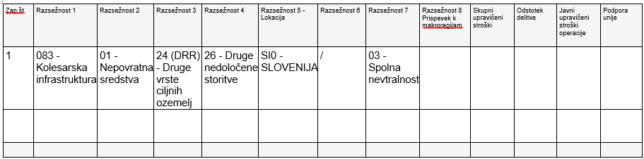
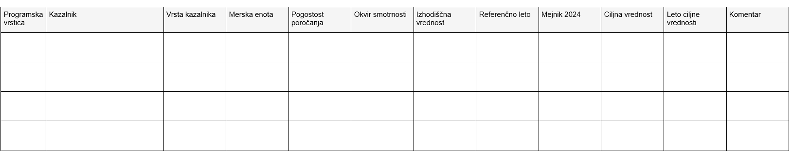
K. RAZSEŽNOSTI IN KAZALNIKI
  K.1 RAZSEŽNOSTI
  Izpolnite tabelo v vlogi, del tabele izpolni PT (MZI). Sklic na ustrezno dokumentacijo – Analiza stroškov in koristi (CBA analiza)
  K.2 KAZALNIKI UČINKA IN REZULTATA PEKP 2021-2027 TER FIZIČNI KAZALNIKI ZA SPREMLJANJE NAPREDKA
  Izpolnite tabelo v vlogi. Sklic na ustrezno dokumentacijo – Analiza stroškov in koristi (CBA analiza)

Slide 46
L. OPOMBE IN POJASNILA
Vnesite opombe ali pojasnila prijavitelja/upravičenca (npr. morebitna odstopanja med investicijsko dokumentacijo in vlogo, ipd.)
DODATNE INFORMACIJE ZA PRIPRAVO DOKUMENTACIJE:
https://evropskasredstva.si/evropska-kohezijska-politika/
Navodila organa upravljanja za načrtovanje, odločanje o podpori, spremljanje in poročanje o izvajanju evropske kohezijske politike v programskem obdobju 2021–2027: https://evropskasredstva.si/app/uploads/2023/06/NSP-1-podpisana.docx.pdf
Navodila organa upravljanja o upravičenih stroških za sredstva evropske kohezijske politike v programskem obdobju 2021-2027: https://evropskasredstva.si/app/uploads/2023/10/NUS_2021-2027_verzija_1-1.pdf
Uredba o metodologiji priprave in obravnave investicijske dokumentacije na področju državnih cest in javne železniške infrastrukture (Uradni list RS, št. 5/17)
Uredba o enotni metodologiji za pripravo in obravnavo investicijske dokumentacije na področju javnih financ (UL RS št 60/06, 54/10 in 27/16),
Economic Appraisal Vademecum 2021-2027 - General Principles and Sector Applications: https://ec.europa.eu/regional_policy/en/information/publications/guides/2021/economic-appraisal-vademecum-2021-2027-general-principles-and-sector-applications
Guide to Cost-benefit Analiysis of Investment Projects (Economic appraisal tool for Cohesion Policy 2014-2020, december 2014): https://ec.europa.eu/regional_policy/en/information/publications/guides/2014/guide-to-cost-benefit-analysis-of-investment-projects-for-cohesion-policy-2014-2020

Slide 47
M. PRILOGE
  M.1 Priloge k vlogi za operacijo
  M.1.1 Vnesite nazive prilog prijavitelja/upravičenca:
  Primeri dokumentacije:
  Investicijska dokumentacija;
  Pisni sklep, ki je bil izdan pri obravnavi investicijske dokumentacije;
  Izjavo organa pristojnega za spremljanje območij Natura 2000;
  Izjavo vezana na vpliv na vode;
  Analiza tveganja za podnebne spremembe;
  Poročilo o ocenjevanju skladnosti ukrepov z DNSH;
  Ustrezna pojasnila o skladnosti s horizontalnimi načeli iz 9. člena Uredbe 2021/1060/EU;
  Utemeljitev glede (ne)obstoja obveznosti presoje vplivov na okolje;
  Izpis NRP (ločeno stroškovno mesto);
  Izjava upravičenca – dvojno financiranje;
  Izjava o krepitvi podnebne odpornosti;
  morebitne druge priloge.

Slide 48
M. PRILOGE
M.1.2 Priloge, ki jih pripravi PT – MZI:
Dopis z izjavami o skladnosti vloge ter upoštevanju relevantne zakonodaje;
Utemeljitev izvedbe postopka z NPO;
Izjava MZI kot PT glede neprisotnosti državnih pomoči pri operaciji;
Osnutek Pogodbe/sporazuma o sofinaciranju;
Kontrolni list pregleda vloge za odločitev o podpori;
Kontrolni list pregleda vloge PT za odločitev o podpori.

Slide 49
POŠILJANJE DOKUMENTACIJE
  podpisana vloga in vsa pripadajoča dokumentacija se posreduje izključno po elektronski pošti na naslove: gp.mzi@gov.si in mzi.fs@gov.si;
  pod zadevo elektronskega sporočila se navede besedilo:
    Zadeva: RSO3.2. Vloga za NPO »naziv projekta«;
  vprašanja v zvezi z izpolnjevanjem obrazcev ali postopkom oddaje vloge lahko naslovite na gp.mzi@gov.si in mzi.fs@gov.si.

Slide 50
Hvala za vašo pozornost!

Slide 51

Odmor

Slide 52
DRŽAVNE KOLESARSKE POVEZAVE Ocenjevanje skladnosti z načelom
„da se ne škoduje bistveno“
DNSH
Informativno srečanje
Ljubljana, 17. 9. 2025
mag. Urša Papler, univ. dipl. inž. agr.
DRI, d. o. o.

Slide 53
Pomembni dokumenti
Program evropske kohezijske politike v obdobju 2021-2027 v Sloveniji (različica 4.2.2, Ljubljana, december 2022) in okoljsko poročilo za PEKP
Okoljsko poročilo za PEKP 2021-2027 (Zavita, april 2022)
Smernice organa upravljanja za uporabo načela, da se ne škoduje bistveno pri izvajanju PEKP v obdobju 2021-2027 v SLO (Junij 2024)
Uredba (EU) 2021/241 evropskega parlamenta in sveta z dne 12. februarja 2021 o vzpostavitvi Mehanizma za okrevanje in odpornost (v nadaljevanju Uredba EU 2021/241)
Uredba (EU) 2020/852 o vzpostavitvi okvira za spodbujanje trajnostnih naložb ter spremembi uredbe (EU) 2019/2088 – Uredba o taksonomiji
Delegirana uredba komisije (EU) 2021/2139 o dopolnitvi Uredbe (EU) 2020/852 Evropskega parlamenta in Sveta z določitvijo tehničnih meril
Tehnične smernice za uporabo „načela, da se ne škoduje bistveno“ v skladu z uredbo o vzpostavitvi mehanizma za okrevanje in odpornost (2021/C 58/01)
Navodila prejeta s strani MOPE

Slide 54
POMEMBNO
dobro pripravljena projektna dokumentacija,
pridobljeni pogoji, mnenja in soglasja
  DGD mnenja s strani mnenjedajalcev
  PZI soglasja (DRSV vodno soglasje, naravovarstveno soglasje in ne mnenje ZRSVN) - VDJK
recenzije dokumentov-priporočilo
Ocena skladnosti - DNSH je samostojen dokument – OBVEZNA priloga k vlogi
  ocenjujemo UKREP
  predhodni postopek ali presoja vplivov na okolje – pojasniti v uvodu
  ocenjuje se celotni življenjski cikel ukrepa
  Navedbe v Oceni DNSH morajo biti preverljive
  *DNSH=Do No Significant Harm

Slide 55
Področje podprto s programom PEKP
Prednostna naloga 5:
Trajnostna (čez) regionalna mobilnost in povezljivost:
Specifični cilj RSO3.2. Razvoj in krepitev trajnostne, pametne in intermodalne nacionalne, regionalne in lokalne mobilnosti, odporne proti podnebnim spremembam, vključno z boljšim dostopom do omrežja TEN-T in čezmejno mobilnostjo (ESRR) (Kohezijski sklad)

Slide 56
OKOLJSKI CILJI
1. Blažitev podnebnih sprememb
2. Prilagajanje podnebnim spremembam
3. Trajnostna raba ter varstvo vodnih in morskih virov
4. Krožno gospodarstvo, vključno s preprečevanjem odpadkov in recikliranjem
5. Preprečevanje in nadzorovanje onesnaževanja zraka, vode ali tal
Varstvo in ohranjanje biotske raznovrstnosti in ekosistemov
*9. člen Uredbe o Taksonomiji

Slide 57
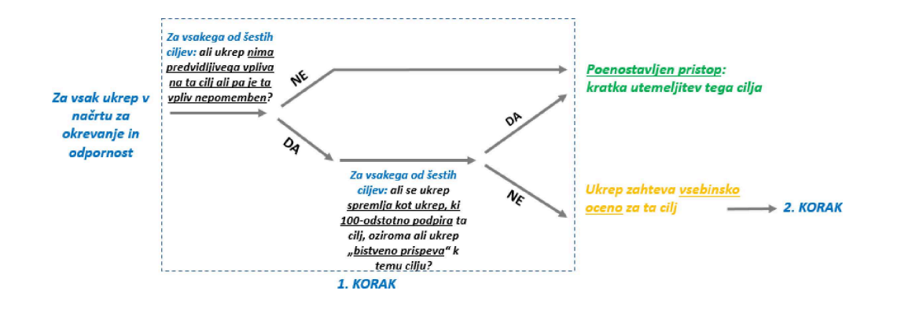
Kontrolni seznam (tehnične smernice DNSH)
1. korak

Slide 58
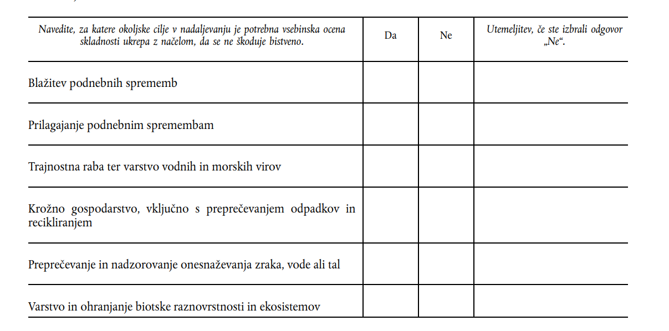
Kontrolni seznam (tehnične smernice DNSH)
1. korak

Slide 59
Kontrolni seznam (tehnične smernice DNSH) 1. korak
Če je izbran odgovor „ne“, je treba (v desnem stolpcu) na kratko utemeljiti, zakaj za okoljski cilj ni potrebna vsebinska ocena skladnosti ukrepa z načelom, da se ne škoduje bistveno, na podlagi enega od naslednjih primerov:
ukrep zaradi svoje narave nima predvidljivega vpliva na vse od šestih okoljskih ciljev oz. je ta vpliv nepomemben;
ukrep se spremlja kot ukrep, ki 100 % podpira cilje na področju podnebnih sprememb ali okoljske cilje v skladu s Prilogo I Uredbe (EU) 2021/1060 o skupnih določbah;
ukrep bodisi 100 % podpira enega od okoljskih ciljev ali bistveno prispeva k enemu od šestih okoljskih ciljev v skladu z določbami Uredbe o taksonomiji in Delegirane uredbe Komisije;
ukrep je po vsebini enak ukrepu, ki je bil ocenjen v okviru predhodne ocene PEKP in je opredeljen z morebitnimi omilitvenimi ukrepi v Tehničnih merilih za izbor projektov za ocenjevanje DNSH;
ukrep je po vsebini enak ukrepu, ki je že bil vsebinsko ocenjen v okviru Načrta za okrevanje in odpornost (NOO), zanj pa so določeni morebitni omilitveni ukrepi, ki se upoštevajo pri njegovi implementaciji.

Slide 60
1. korak – 1. cilj
Vpliv na okoljski cilj | Da | Ne | Vsebinska utemeljitev za odgovor ,,Ne"
Blažitev podnebnih sprememb |  | x | Navedeni ukrep, skladno z Delegirano uredbo komisije (EU) 2021/2139 ne škoduje bistveno okoljskemu cilju ob upoštevanju določenih tehničnih meril: Ukrep-infrastruktura, ki se zgradi in upravlja, je namenjena osebni mobilnosti ali prevozu s kolesi: pločniki, kolesarske steze in območja za pešce, naprave za električno polnjenje in polnjenje z vodikom za pripomočke za osebno mobilnost. Ukrep v skladu s Prilogo 1 k Uredbi (EU) 2021/1060 100 odstotno prispeva k ciljem na področju podnebnih sprememb – področje ukrepanja 083 Kolesarska infrastruktura. Ob upoštevanju navedenih meril za izbor projektov in omilitvenih ukrepov, ukrep ne bo povzročil precejšnih emisij TGP.

Slide 61
Kontrolni seznam (tehnične smernice DNSH) 2. korak podrobna analiza
Vpliv na okoljski cilj | Da | Ne | Vsebinska utemeljitev
Blažitev podnebnih sprememb
Ali naj bi ukrep povzročil znatne emisije toplogrednih plinov? | / | / | /
Prilagajanje podnebnim spremembam
Ali se pričakuje, da bo ukrep povečal negativen vpliv trenutnega podnebja in pričakovanega prihodnjega podnebja na ukrep sam ali na ljudi, naravo ali sredstva? |  | x
Trajnostna raba ter varstvo vodnih in morskih virov
Ali se pričakuje, da bo ukrep škodil: (i) dobremu stanju ali dobremu ekološkemu potencialu vodnih teles, vključno s površinsko vodo in podtalnico; ali (ii) dobremu okoljskemu stanju morskih voda? |  | x
Krožno gospodarstvo, vključno s preprečevanjem odpadkov in recikliranjem
Ali se pričakuje, da bo ukrep: (i) povzročil znatno povečanje nastajanja, sežiganja ali odlaganja odpadkov, razen sežiganja nevarnih odpadkov, ki jih ni mogoče reciklirati, ali (ii) povzročil bistvene neučinkovitosti pri neposredni ali posredni rabi naravnih virov v kateri koli fazi njihovega življenjskega cikla, ki jih ne zmanjšujejo ustrezni ukrepi, ali (iii) bistveno in dolgoročno škodoval okolju z vidika krožnega gospodarstva? |  | x
Preprečevanje in nadzorovanje onesnaževanja zraka, vode ali tal
Ali se pričakuje, da bo ukrep znatno povečal emisije, onesnaževal v zrak, vodo ali tla? |  | x
Varstvo in ohranjanje biotske raznovrstnosti in ekosistemov
Ali je ukrep: (i) bistveno škodljiv za dobro stanje in odpornosti ekosistemov; ali (ii) škodljiv za ohranitveni status habitatov in vrst, vključno s tistimi, ki so v interesu Unije? |  | x

Slide 62
2. korak – 2. cilj
Prilagajanje podnebnim spremembam
Ali se pričakuje, da bo ukrep povečal negativen vpliv trenutnega podnebja in pričakovanega prihodnjega podnebja na ukrep sam ali na ljudi, naravo ali sredstva? |  | x | Ukrep, skladno z Delegirano uredbo komisije (EU) 2021/2139 bistveno prispeva k prilagajanju na podnebne spremembe ob upoštevanju določenih tehničnih meril predstavljenih v Prilogi 1 - tč. 6.13. Ukrep skladno z Uredbo EU 2021/241 100 % prispeva k podnebnim ciljem. V okviru projektne dokumentacije za celoten projekt kolesarskih povezav v Republiki Sloveniji je bila izdelana Dopolnitev analize tveganja za podnebne spremembe na projekt kolesarskih povezav v RS – dokument v pripravi MzI DRSI – občine zaprosijo MzI DRSI. Ukrep je skladen z omilitvenimi ukrepi iz OP za Program EKP. Podati zaključno misel na način, da ukrep ne bo bistveno škodoval glede na obravnavani okoljski cilj. Npr.: Ob upoštevanju navedenih meril iz Priloge 1 Delegirane uredbe za izbor projektov in omilitvenih ukrepov projekt ne bo povečal negativnega vpliva trenutnega podnebja in pričakovanih prihodnjih sprememb podnebja na ukrep sam, na ljudi, naravo ali sredstva.

Slide 63
2. korak – 3. cilj
Trajnostna raba ter varstvo vodnih in morskih virov
Ali se pričakuje, da bo ukrep škodil: (i) dobremu stanju ali dobremu ekološkemu potencialu vodnih teles, vključno s površinsko vodo in podtalnico; ali (ii) dobremu okoljskemu stanju morskih voda? |  | x | Ukrep, skladno z Delegirano uredbo komisije (EU) 2021/2139 bistveno prispeva k prilagajanju na podnebne spremembe ob upoštevanju določenih tehničnih meril predstavljenih v Prilogi 1 - tč. 6.13. Ukrep je skladen z omilitvenimi ukrepi iz OP za Program EKP. – preveriti dodati ukrepe, ki so navedeni v projektni dokumentaciji in v soglasju DRSV. DOKUMENTACIJA VGU ureditve, Načrt odvodnje Načrt mostov HHŠ, PRILOGA 3 IN PRILOGA 5 Analiza tveganja na podzemne vode Podati kratek opis rešitve + omilitvene ukrepe, ki izhajajo iz dokumentacije oz mnenj/soglasij- DRSV Podati zaključno misel na način, da ukrep ne bo bistveno škodoval glede na obravnavani okoljski cilj.

Slide 64
2. korak – 4. cilj
Krožno gospodarstvo, vključno s preprečevanjem odpadkov in recikliranjem
Ali se pričakuje, da bo ukrep: (i) povzročil znatno povečanje nastajanja, sežiganja ali odlaganja odpadkov, razen sežiganja nevarnih odpadkov, ki jih ni mogoče reciklirati, ali (ii) povzročil bistvene neučinkovitosti pri neposredni ali posredni rabi naravnih virov v kateri koli fazi njihovega življenjskega cikla, ki jih ne zmanjšujejo ustrezni ukrepi, ali (iii) bistveno in dolgoročno škodoval okolju z vidika krožnega gospodarstva? |  | x | Ukrep, skladno z Delegirano uredbo komisije (EU) 2021/2139 bistveno prispeva k prilagajanju na podnebne spremembe ob upoštevanju določenih tehničnih meril predstavljenih v Prilogi 1 - tč. 6.13. Opis kateri odpadki bodo nastali in kako se bo z njimi ravnalo. Upoštevanje Uredbe o zelenem javnem naročanju. Upoštevana bo hierarhija ravnanja z odpadki, najmanj 70 % (glede na maso) nenevarnih gradbenih odpadkov in odpadkov iz rušenja objektov (razen naravno prisotnega materiala iz kategorije 17 05 04), ki nastanejo na gradbišču, se bo pripravila za ponovno uporabo, recikliranje in drugo snovno predelavo Ukrep je skladen z omilitvenimi ukrepi iz OP za Program EKP. DOKUMENTACIJA Načrt gospodarjenja z gradbenimi odpadki Protokol EU za ravnanje z gradbenimi odpadki in odpadki iz selektivnega rušenja objektov (sept 2016) Podati zaključno misel na način, da ukrep ne bo bistveno škodoval glede na obravnavani okoljski cilj.

Slide 65
2. korak – 5. cilj
Preprečevanje in nadzorovanje onesnaževanja zraka, vode ali tal
Ali se pričakuje, da bo ukrep znatno povečal emisije, onesnaževal v zrak, vodo ali tla? |  | x | Ukrep, skladno z Delegirano uredbo komisije (EU) 2021/2139 bistveno prispeva k prilagajanju na podnebne spremembe ob upoštevanju določenih tehničnih meril predstavljenih v Prilogi 1 - tč. 6.13. Opis ukrepa glede vplivov na emisije delcev, onesnaževanje vod ali tal. Ukrep je skladen z omilitvenimi ukrepi iz OP za Program EKP. – preveriti dodati ukrepe, ki so navedeni v projektni dokumentaciji in v soglasju DRSV, ZZRS, DOKUMENTACIJA VGU ureditve, Načrt mostov, Varnostni načrt, Elaborat preprečevanja in zmanjševanja emisij delcev iz gradbišča Podati zaključno misel na način, da ukrep ne bo bistveno škodoval glede na obravnavani okoljski cilj.

Slide 66
2. korak – 6. cilj
Varstvo in ohranjanje biotske raznovrstnosti in ekosistemov
Ali je ukrep: (i) bistveno škodljiv za dobro stanje in odpornosti ekosistemov; ali (ii) škodljiv za ohranitveni status habitatov in vrst, vključno s tistimi, ki so v interesu Unije? |  | x | Ukrep, skladno z Delegirano uredbo komisije (EU) 2021/2139 bistveno prispeva k prilagajanju na podnebne spremembe ob upoštevanju določenih tehničnih meril predstavljenih v Prilogi 1 - tč. 6.13. Opis poteka ukrep - posega preko varovanih območij. Ukrep je skladen z omilitvenimi ukrepi iz OP za Program EKP. – preveriti dodati ukrepe, ki so navedeni v projektni dokumentaciji in v NARAVOVARSTVENEM SOGLASJU, ZZRS, DOKUMENTACIJA DGD, PZI tehnično poročilo Podati zaključno misel na način, da ukrep ne bo bistveno škodoval glede na obravnavani okoljski cilj.

Slide 67
Hvala za vašo pozornost!

Slide 68
VLOGA ZA ODLOČITEV O PODPORI NIO ZA NEPOSREDNO POTRDITEV OPERACIJ DRŽAVNE KOLESARSKE INFRASTRUKTURE ZA SOFINANCIRANJE IZ SREDSTEV EKP 2021 - 2027
Informativno srečanje
Ljubljana, 17. 9. 2025
MINISTRSTVO ZA INFRASTRUKTURO

Slide 69
KLJUČNI POUDARKI PO ODLOČITVI O PODPORI

Slide 70
Podpis pogodbe o sofinanciranju operacije
PT v e-MA2 kreira operacijo
Ureditev dostopnih pravic v e-MA2
Upravičenec vnese pravno podlago/postopke JN s pripadajočo dokumentacijo (vnos dejanskih lastnikov izvajalcev)
Vnos listin
Priprava in oddaja zahtevkov z vsemi prilogami
Upravičenec polletno poroča o stanju izvajanja operacij in doseganja kazalnikov

Slide 71


INFORMIRANJE IN OBVEŠČANJE JAVNOSTI
Aktivnost se izvaja skozi celotno obdobje od odobritve sofinanciranja operacije
Slediti je potrebno navodilom OU
Obvezna uporaba emblem EU z izjavo o (so)financiranju EU ter logotip I feel Slovenia
Priporoča se uporaba piktograma, ki predstavlja cilje politik EKP 2021 – 2027

Slide 72
na svoji uradni spletni strani in na straneh družbenih medijev - kratek opis operacije, vključno z njenimi cilji in rezultati, pri čemer se izpostavi finančna podpora Unije
postavitev stalne table
za operacije, katerih skupni stroški presegajo 10.000.000 EUR se organizira komunikacijski dogodek/dejavnost
obvešča se o večjih komunikacijskih aktivnostih (npr. otvoritveni dogodki, novinarske konference, dnevi odprtih vrat, idr.)

Slide 73
ZAŠČITA FINANČNIH INTERESOV EU
Preverjanje nasprotja interesov v postopku sklenitve pogodb
  vezano na lastništvo upravičencev/izvajalcev skladno z 69. členom Uredbe (EU) 2021/1060 in Priloge XVII Uredbe (EU) 2021/1060 – podatki se zbirajo v IS e-MA2
  v RD JN in pogodbo o izvajanju je potrebno vključiti člen o preverjanju podatkov o dejanskih lastnikih
  Ob vnosu Pogodbe z izvajalcem ali dobaviteljem pri postopkih JN nad mejno vrednostjo za objavo v UL EU se v e-MA2 preveri ali so podatki dejanskih lastnikov preneseni v e-MA2 (podatki se prenesejo iz sistema AJPES, razen izjem, ki jih je potrebno vnesti ročno – tuje podjetje, enoosebne družbe, s.p.)

Slide 74
Preprečevanje nasprotja interesov ob izvedbi JN - slediti 91. členu ZJN-3 in členom ZINTPK.
  Predlagamo, da se v poročilu o pregledu ponudb navede, ali je prišlo do konflikta interesov v postopku izvedbe JN in v kolikor je prišlo, kako ste postopali.
  Prav tako se preveri konflikt interesov dejanskih lastnikov.

Slide 75
OBDELAVA OSEBNIH PODATKOV
prijavitelj/upravičenec vse z njim povezane fizične osebe, ki bodo sodelovale pri izvajanju operacije PEKP 2021 – 2027 obvesti, da bo obdeloval njihove osebne podatke
v RD JN in pogodbo o izvajanju je potrebno vključiti člen o preverjanju obdelavi osebnih podatkih
vsaka oseba, ki bo pri upravičencu zbirala, obdelovala ali kako drugače dostopala do osebnih podatkov (vključno pri delu z e-MA2) predhodno predloži PT podpisano Izjavo o varovanju osebnih podatkov za izvajanje PEKP 2021 – 2027

Slide 76
NAČELO DNSH
v RD za JN ter v pogodbo o izvedbi je potrebno vključiti ustrezno navedbo glede izpolnjevanja načela DNSH + Izjavo ponudnika/kandidata o izpolnjevanju načela DNSH, katero je potrebno od izbranega izvajalca pridobiti najpozneje pred podpisom pogodbe

Slide 77
PRVI KORAKI V e-MA2 ZA UPRAVIČENCE

Slide 78
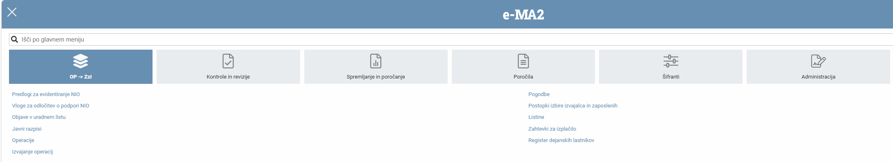
KAJ JE e-MA2?
Prenovljeni informacijski sistem e-MA2 (IS e-MA2) podpira izvajanje PEKP 2021 – 2027.
Namenjena je vodenju projektov, finančnim tokovom, kontrolam in poročanju.
Sistem je povezan z MFERAC, UJP, Ajpes itd.

Slide 79
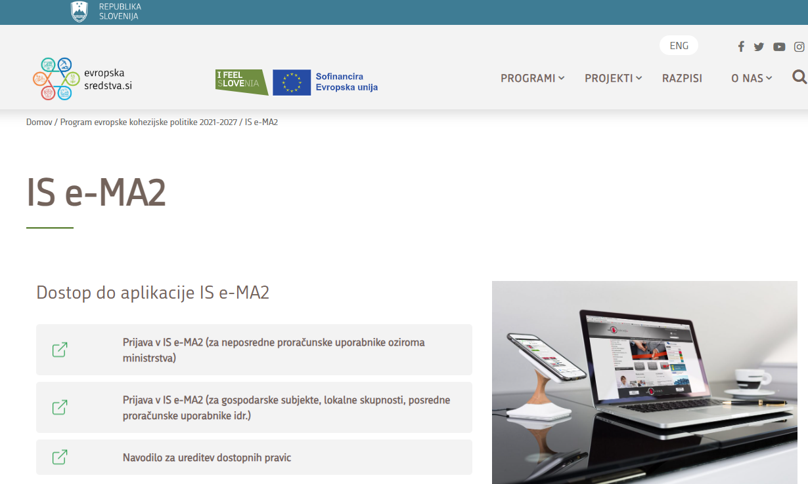
DOSTOP DO e-MA2
Spletna aplikacija je dostopna:
👉 Neposrednim proračunskim uporabnikom oz. ministrstvom (uporabniki v omrežju HKOM) na naslovu: https://ema2.sigov.si
👉 Gospodarskim subjektom, lokalnim skupnostim, posrednim proračunskim uporabnikom idr. (uporabniki izven omrežja HKOM) na naslovu: https://ema2.gov.si

Slide 80
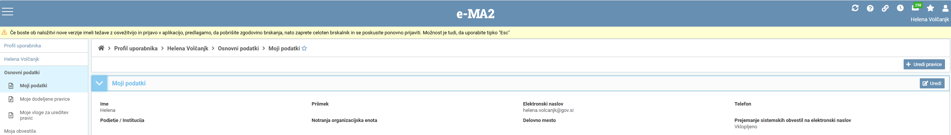
PRVA PRIJAVA V IS e-MA
Ob prvi prijavi izberite pravilno povezavo (NPU/ostali).
Potrebujete digitalni certifikat (preko njega se v e-MA prenese tudi elektronski naslov uporabnika).
Ob prvi prijavi izpolnite manjkajoče osebne podatke v profilu uporabnika.

Slide 81
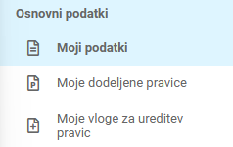
UREJANJE UPORABNIŠKIH PRAVIC
V profilu uporabnika so v levem preglednem oknu razvidni:
Za pripravo vloge za pridobitev uporabniških pravic kliknete na gumb „+Uredi pravice“

Slide 82
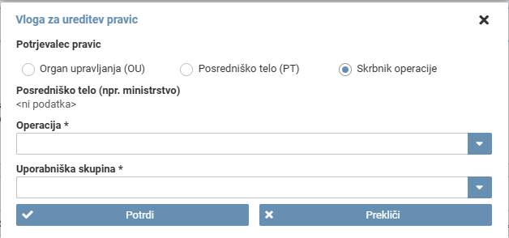
V nadaljevanju se odpre okno za urejanje Vloge za ureditev pravic
Vlogo za pravice upravičencem potrdi skrbnik operacije na PT
👉 Navodilo za celoten postopek pridobitve pravic in obseg pravic, ki jih potrebujete, najdete na e-MA2 Navodilo za uporabo modula "MAS - Upravljanje uporabnikov" - IS e-MA2 - Uporabniška dokumentacija - Uporabniška dokumentacija

Slide 83
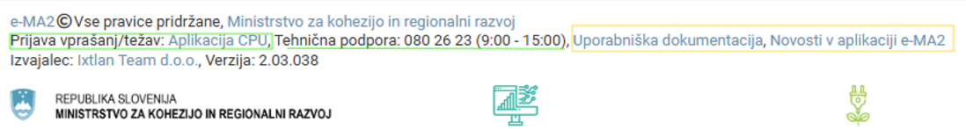
UPORABNIŠKA DOKUMENTACIJA IN CPU APLIKACIJA
Povezavo do uporabniške dokumentacije in CPU najdete v nogi aplikacije
CPU aplikacija namenjena za javljanje napak in vprašanj pri delu z e-MA2

Slide 84
IZOBRAŽEVANJA e-MA2
Organ upravljanja (OU) redno objavlja načrtovana usposabljanja za uporabo aplikacije.
Načrt usposabljanj je objavljen na strani uporabniške dokumentacije :
👉 Načrtovana usposabljanja uporabe IS e-MA2 - IS e-MA2 - Uporabniška dokumentacija - Uporabniška dokumentacija
Kontaktna oseba OU za izobraževanja je g. Klemen Zaletel (klemen.zaletel@gov.si)

Slide 85
Hvala za vašo pozornost!

